Slide 1



Slide 2
Τα προγράμματα υλοποιούνται από το Κέντρο Παραγωγικότητας σε συνεργασία με το Τμήμα Ηλεκτρονικών Επικοινωνιών, στο πλαίσιο του Έργου Προώθησης Συστημάτων Ηλεκτρονικής Διακυβέρνησης και Ψηφιακών Δεξιοτήτων.

Slide 3
Αναλυτικό Πρόγραμμα διάρκειας 24 ωρών
Περιεχόμενο / Ενότητες Διδασκαλίας | Διάρκεια (ώρες)
Εισαγωγή στη χρήση του Η/Υ | 3 ώρες
2. Το Διαδίκτυο και οι εφαρμογές του 2.1 Περιήγηση στον Παγκόσμιο Ιστό (Web) 2.2 Ηλεκτρονικό Ταχυδρομείο (E-mail) 2.3 Άλλες Εφαρμογές Διαδικτύου 2.4 Μέσα Κοινωνικής Δικτύωσης | 9 ώρες
3. Χρήσιμες Διαδικτυακές Υπηρεσίες προς τις επιχειρήσεις και τον πολίτη 3.1 Ηλεκτρονική Διακυβέρνηση στην Κύπρο 3.2 e-Banking στην Κύπρο 3.3 Περιβάλλον Ηλεκτρονικών Συναλλαγών στην Κύπρο | 2,5 ώρες
4. MS WORD | 4 ώρες
5. MS EXCEL | 4 ώρες
6. Ασφάλεια δεδομένων | 1,5 ώρες

Slide 4
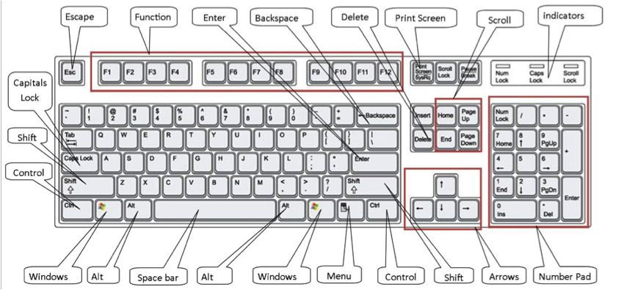
Ενότητα 1: Εισαγωγή στη χρήση του Η/Υ
Διάταξη Πληκτρολογίου

Slide 5
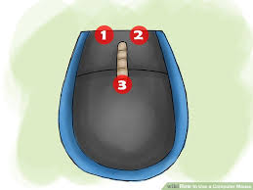
Λειτουργίες των κουμπιών και του τροχού του ποντικιού
Ο παρακάτω πίνακας καθορίζει τις προεπιλεγμένες λειτουργίες των κουμπιών των συσκευών ποντικιού της Microsoft.
Σημείωση:
Μερικές από τις λειτουργίες που παρατίθενται δεν είναι διαθέσιμες σε όλα τα μοντέλα ποντικιών.

Slide 6
Κουμπί | Ενέργεια | Χρήση
Αριστερό Κουμπί | Επιλέξετε | Μετακινήστε το δείκτη επάνω σε ένα αντικείμενο στην οθόνη και στη συνέχεια πατήστε και αφήστε γρήγορα το αριστερό κουμπί.
 | Διπλό κλικ | Μετακινήστε το δείκτη επάνω σε ένα αντικείμενο στην οθόνη και στη συνέχεια πατήστε γρήγορα δύο φορές το αριστερό κουμπί και αφήστε το.
 | Μετακίνηση αντικειμένου | Μετακινήστε το δείκτη επάνω σε ένα αντικείμενο στην οθόνη, πατήστε και κρατήστε πατημένο το αριστερό κουμπί, μετακινήστε το δείκτη ώστε να μετακινήσετε το αντικείμενο σε μια νέα θέση και στη συνέχεια αφήστε το αριστερό κουμπί.

Slide 7
Δεξιό κουμπί | Δεξιό κλικ | Μετακινήστε το δείκτη επάνω στην κατάλληλη θέση της οθόνης και στη συνέχεια πατήστε το δεξιό κουμπί για να εμφανίσετε ένα μενού συντόμευσης ή να ενεργοποιήσετε κάποια άλλη ειδική λειτουργία του προγράμματος.

Slide 8
Κουμπί τροχού | Κάθετη κύλιση | Στο παράθυρο κύλισης, περιστρέψτε τον τροχό προς το μέρος σας για κύλιση προς τα κάτω και προς την αντίθετη κατεύθυνση για κύλιση προς τα επάνω.

Slide 9
Κουμπί τροχού | Οριζόντια κύλιση (μόνο σε ορισμένα μοντέλα) | Στο παράθυρο κύλισης, γείρετε τον τροχό προς τα αριστερά για κύλιση προς τα αριστερά και δεξιά για κύλιση προς τα δεξιά.
 | Λωρίδα αφής (μόνο σε ορισμένα μοντέλα) | Σε συσκευές με λωρίδα αφής, σύρετε το δάχτυλό σας επάνω και κάτω ή εμπρός και πίσω για να κάνετε κύλιση στην οθόνη.

Slide 10
Κουμπί τροχού | Ζουμ | Σε ορισμένα προγράμματα (όπως τα Microsoft Word και Microsoft Excel), για να αυξήσετε ή να μειώσετε τη μεγέθυνση της οθόνης, πρέπει να κρατήσετε πατημένο το πλήκτρο CTRL ενώ κάνετε κύλιση.

Slide 11
Κουμπί τροχού | Μεσαίο κλικ | Μπορείτε να πατήσετε τον τροχό χρησιμοποιώντας τον ως κουμπί για να αποκτήσετε πρόσβαση σε περισσότερες λειτουργίες. Σε ορισμένα προγράμματα, μπορείτε να χρησιμοποιήσετε το μεσαίο κλικ για ειδικές λειτουργίες του προγράμματος. Για παράδειγμα, στον Internet Explorer 7, μπορείτε να κάνετε μεσαίο κλικ σε μια σύνδεση για να ανοίξετε τη σύνδεση σε νέα καρτέλα.

Slide 12



Εκκίνηση του υπολογιστή
Πατάμε το κουμπί που βρίσκεται στο μπροστινό μέρος της κεντρικής μονάδας. Περιμένουμε μέχρι να «φορτώσει» τα προγράμματα και να εμφανιστεί μπροστά μας η Επιφάνεια Εργασίας (Desktop).
Τερματισμός του υπολογιστή
Κάνουμε κλικ στο εικονίδιο μετά επιλέγουμε το εικονίδιο και μετά το Shut down

Slide 13
Επανεκκίνηση του υπολογιστή
Επιλέγουμε ξανά το εικονίδιο και μετά κάνουμε κλικ στο εικονίδιο Επιλέγουμε το Restart.
Ο υπολογιστής θα κλείσει και στη συνέχεια θα ξεκινήσει από μόνος του. Αυτό συνήθως χρειάζεται στην εγκατάσταση ή απεγκατάσταση ενός προγράμματος στον υπολογιστή.

Slide 14
Το Λειτουργικό Σύστημα MS Windows
Το λειτουργικό σύστημα (Operating System) φορτώνεται αυτόματα όταν ξεκινάει ο υπολογιστής. Είναι ουσιαστικά ένα σύνολο από προγράμματα, τα οποία συντονίζουν και ελέγχουν τη λειτουργία του υπολογιστή.
  Χαρακτηριστικά Λειτουργικού Συστήματος:
  Είναι απαραίτητο για να λειτουργήσει ο Η/Υ
  Μεταφράζει τις εντολές μας στη γλώσσα του υπολογιστή
  Βοηθά στη επικοινωνία χρήστη υπολογιστή
  Ελέγχει όλες τις συσκευές εισόδου - εξόδου
  Παρέχει μηνύματα σφάλματος στον χρήστη
Βασικά Λειτουργικά Συστήματα που υπάρχουν:
Microsoft Windows / UNIX / Linux / macOS(Apple) /Android

Slide 15
Βασικές Ρυθμίσεις (Control Panel)
Για να δούμε λεπτομέρειες που αφορούν την έκδοση του Λειτουργικού Συστήματος του Η/Υ, το είδος του επεξεργαστή (processor), τη μνήμη (RAM) και άλλα ακολουθούμε τα βήματα:
Start –> Windows System –> Control Panel -> System and Security -> System
Η οθόνη με όλα τα στοιχεία παρουσιάζεται στη επόμενη διαφάνεια.

Slide 16
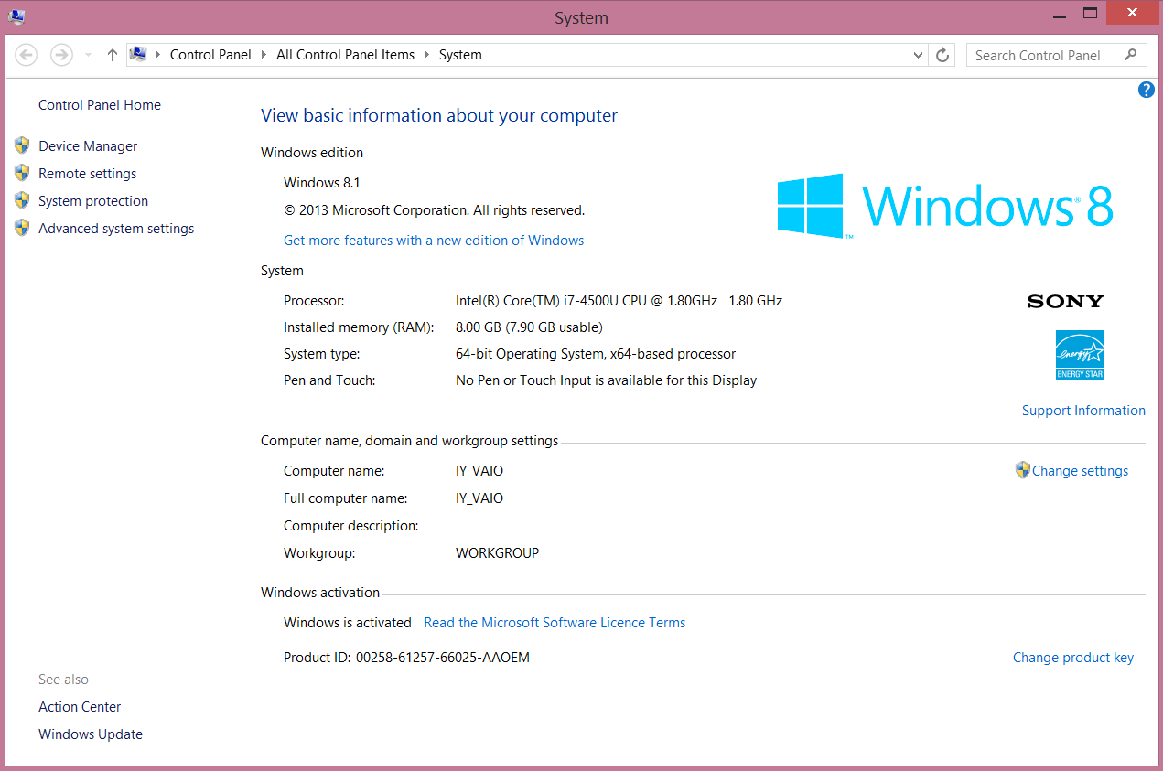

Slide 17
Ιεραρχική Δομή Η/Υ
Οργάνωση Δομής Αρχείων :
Τα αρχεία στον Η/Υ οργανώνονται σε φακέλους και υποφακέλους, δημιουργώντας μια ιεραρχική δομή.
Διαδρομή Αρχείου :
Καθορίζει πού ακριβώς βρίσκεται αποθηκευμένο ένα αρχείο. Παράδειγμα:
C:\My Documents\ECDL\Letter.docx
Δίσκος Φάκελος Υποφάκελος Αρχείο

Slide 18
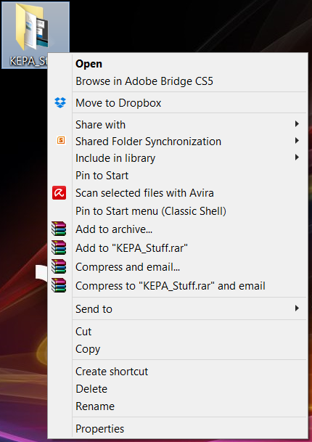
Προβολή / Αλλαγή Ιδιοτήτων Αρχείου :
Κάνουμε δεξί κλικ με το mouse στο φάκελο ή αρχείο που θέλουμε να δούμε τις ιδιότητες. Από το μενού που παρουσιάζεται επιλέγουμε το Properties.

Slide 19
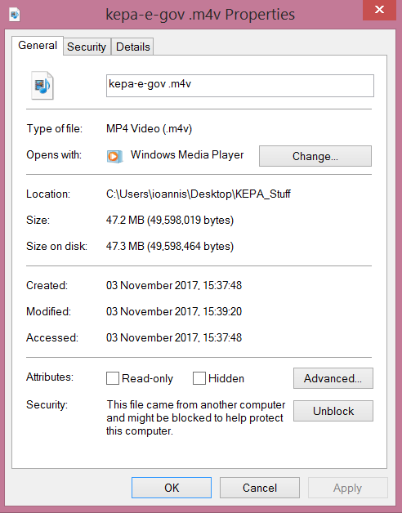
Εμφανίζεται το παρακάτω πλαίσιο διαλόγου:
Όνομα Αρχείου
Ιεραρχική Δομή
Τύπος Αρχείου
Μέγεθος Αρχείου
Ιδιότητες“

Slide 20
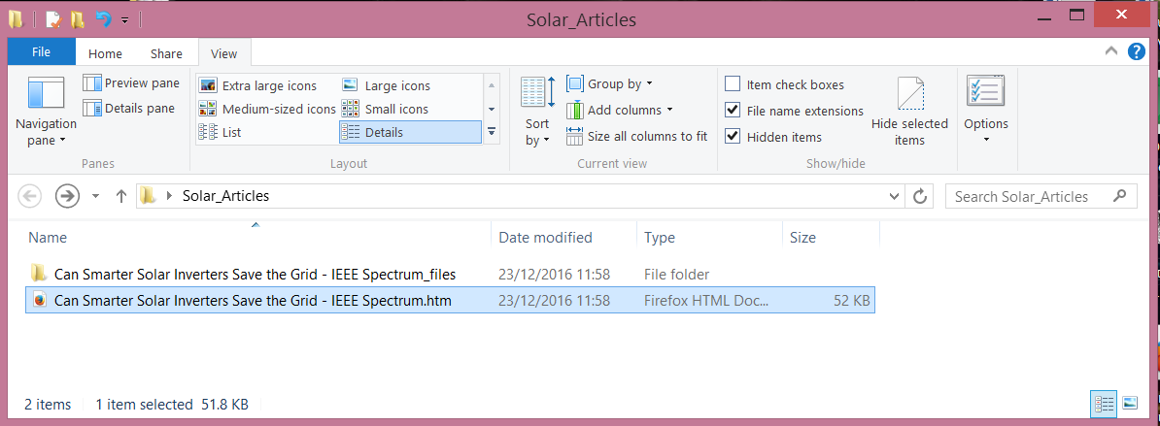
Προβολές (Views):
Είναι ο τρόπος με τον οποίο εμφανίζονται τα εικονίδια σε ένα παράθυρο. Για να αλλάξω προβολή κάνουμε κλικ στο View.
Προβολή λεπτομερειών

Slide 21
Details: Προβολή λεπτομερειών. Μια από τις πιο χρήσιμες προβολές. Εμφανίζει διάφορες λεπτομέρειες για τα αρχεία, όπως το όνομα (Name), η ημερομηνία τροποποίησης (Date Modified), ο τύπος (Type) και το μέγεθος (Size).
Ταξινόμηση Αρχείων και Φακέλων :
Αλλάζω την προβολή των εικονιδίων σε Details και κάνω κλικ στην επικεφαλίδα της στήλης σύμφωνα με την οποία θέλω να γίνει η ταξινόμηση:
Name: η ταξινόμηση γίνεται αλφαβητικά με βάση το όνομα των αρχείων.
Date Modified: η ταξινόμηση γίνεται με βάση την ημερομηνία τροποποίησης των αρχείων.
Type: η ταξινόμηση γίνεται με βάση τον τύπο των αρχείων.
Size: η ταξινόμηση γίνεται με βάση το μέγεθος των αρχείων.

Slide 22
Σημείωση:
Όταν το βελάκι σε μία στήλη δείχνει προς τα πάνω , η ταξινόμηση γίνεται σε αύξουσα σειρά (ascending), δηλαδή με αλφαβητική σειρά ή αλλιώς «από το μικρότερο στο μεγαλύτερο».
Όταν το βελάκι δείχνει προς τα κάτω , η ταξινόμηση γίνεται σε φθίνουσα σειρά (descending), δηλαδή με αντίστροφη αλφαβητική σειρά ή αλλιώς «από το μεγαλύτερο στο μικρότερο».
Για να αλλάξω την ταξινόμηση σε μια στήλη από αύξουσα σε φθίνουσα, κάνω ξανά κλικ πάνω στην επικεφαλίδα της.

Slide 23
Δημιουργία Νέου Φακέλου :
Κάνουμε Δεξί κλικ στο mouse μετά →New→Folder. Πληκτρολογούμε το όνομα και πατούμε το πλήκτρο Enter.
Επιλογή Ονομασίας Αρχείων και Φακέλων:
Το όνομα ενός αρχείου ή ενός φακέλου πρέπει να είναι χαρακτηριστικό του περιεχομένου του, για την εύκολη αναγνώριση και εντοπισμό του. Για παράδειγμα, ένας φάκελος που περιέχει εργασίες για το σχολικό έτος 2012-2013, θα μπορούσε να ονομαστεί “School Projects 2012-2013”.

Slide 24
Μετονομασία Αρχείων και Φακέλων :
Κάνουμε Δεξί κλικ στο mouse και μετά →Rename. Πληκτρολογούμε το νέο όνομα και πατούμε το πλήκτρο Enter.
Σημείωση: Όταν μετονομάζω ένα αρχείο, δεν πρέπει να διαγράφω ή να αλλάζω την προέκτασή του (extension), γιατί σε τέτοια περίπτωση το αρχείο δεν θα είναι αντιστοιχισμένο με τη σωστή εφαρμογή που το δημιούργησε, άρα θα «αχρηστευθεί».
Επιλογή Συνεχόμενων (Γειτονικών) Αρχείων :
Επιλέγω τα εικονίδια κρατώντας ταυτόχρονα πατημένο το πλήκτρο Shift.
Επιλογή Μη-Συνεχόμενων (Μη-Γειτονικών) Αρχείων :
Επιλέγω τα εικονίδια κρατώντας ταυτόχρονα πατημένο το πλήκτρο Ctrl.
Επιλογή Όλων των Αρχείων :
Πλήκτρα Ctrl + A.

Slide 25
Αντιγραφή Αρχείων και Φακέλων (Copy / Paste) :
❶ Επιλέγουμε τα αρχεία ή / και τους φακέλους που θέλουμε να αντιγράψουμε σε άλλη θέση.
❷ Κάνουμε Δεξί κλικ→Copy ή συνδυασμός πλήκτρων Ctrl + C. Τα επιλεγμένα αρχεία αντιγράφονται στο «πρόχειρο» (clipboard).
❸ Πάμε στο σημείο στο οποίο θέλουμε να γίνει η επικόλληση.
❹ Κάνουμε Δεξί κλικ→Paste ή συνδυασμός πλήκτρων Ctrl + V. Γίνεται επικόλληση των αρχείων από το πρόχειρο.

Slide 26
Μετακίνηση Αρχείων και Φακέλων (Cut / Paste) :
❶ Επιλέγουμε τα αρχεία ή / και τους φάκελους που θέλουμε να μετακινήσουμε σε άλλη θέση.
❷ Κάνουμε Δεξί κλικ→ Cut ή συνδυασμός πλήκτρων CTRL+Χ. Τα επιλεγμένα αρχεία μεταφέρονται στο «πρόχειρο» (clipboard).
❸ Πάμε στο σημείο στο οποίο θέλουμε να γίνει η επικόλληση.
❹ Κάνουμε Δεξί κλικ→ Paste ή συνδυασμός πλήκτρων CTRL+V. Γίνεται επικόλληση των αρχείων από το πρόχειρο.

Slide 27


Διαγραφή Αρχείων και Φακέλων :
Κάνουμε Δεξί κλικ→ Delete. Τα επιλεγμένα αρχεία μεταφέρονται στον κάδο ανακύκλωσης (Recycle Bin). Το εικονίδιο του κάδου ανακύκλωσης αλλάζει μορφή ως εξής:
Ο κάδος ανακύκλωσης είναι άδειος (δεν περιέχει κανένα αρχείο ή φάκελο).
Ο κάδος ανακύκλωσης είναι γεμάτος (περιέχει έστω και ένα αρχείο ή φάκελο).
Σημείωση: Δεν μεταφέρονται όλα τα αρχεία στον κάδο ανακύκλωσης, αλλά μόνο αυτά που διαγράφουμε από τον τοπικό σκληρό δίσκο (ή δίσκους) του Η/Υ μας, και όχι από τις αφαιρούμενες συσκευές αποθήκευσης όπως π.χ. η μνήμη USB.]

Slide 28
Επαναφορά Διαγραμμένων Αρχείων και Φακέλων :
Ανοίγουμε τον κάδο ανακύκλωσης, επιλέγουμε τα αρχεία και τους φάκελους που θέλουμε να επαναφέρουμε και δεξί κλικ→ Restore. Τα αρχεία επαναφέρονται στην αρχική τους θέση, δηλαδή στη θέση που βρίσκονταν πριν τα διαγράψουμε.
Οριστική Διαγραφή Αρχείων και Φακέλων :
Ανοίγουμε τον κάδο ανακύκλωσης, επιλέγουμε τα αρχεία και τους φάκελους που θέλουμε να διαγράψουμε οριστικά και δεξί κλικ→ Delete.
Άδειασμα Κάδου Ανακύκλωσης:
Κάνουμε Δεξί κλικ→ Empty Recycle Bin.

Slide 29

Αναζήτηση Αρχείων και Φακέλων :
Επιλέγουμε το Start → Search και παρουσιάζεται το πλαίσιο αναζήτησης.
Πληκτρολογούμε το όνομα (ή μέρος του ονόματος) του αρχείου ή του φακέλου που αναζητούμε. To μενού Start αλλάζει μορφή και εμφανίζει τα αποτελέσματα της αναζήτησης. Εντοπίζουμε αυτό που μας ενδιαφέρει και κάνουμε κλικ πάνω του.

Slide 30
Αναζήτηση με Χρήση των «Χαρακτήρων – Μπαλαντέρ» : Χρησιμοποιούμε τους χαρακτήρες * και ? ως εξής:
Αστερίσκος (*) : Υποκαθιστά έναν ή περισσότερους χαρακτήρες. Για παράδειγμα, *.doc (θα αναζητήσει όλα τα αρχεία που έχουν οποιοδήποτε όνομα και προέκταση doc, δηλαδή όλα τα έγγραφα κειμένου που περιέχονται στον φάκελο).
Αγγλικό Ερωτηματικό (?) : Υποκαθιστά μόνο έναν χαρακτήρα. Για παράδειγμα Test??.doc (θα αναζητήσει όλα τα αρχεία με προέκταση doc των οποίων το όνομα ξεκινά από Test και ακολουθείται από 2 οποιουσδήποτε χαρακτήρες).

Slide 31
Ενότητα 2: Το Διαδίκτυο και οι εφαρμογές του
2.1 Περιήγηση στον Παγκόσμιο Ιστό (Web)
Διαδίκτυο (Internet) :
Είναι ένα παγκόσμιο δίκτυο, το οποίο συνδέει αυτόνομους υπολογιστές, τοπικά δίκτυα LAN και δίκτυα ευρείας περιοχής WAN μεταξύ τους. Είναι το μεγαλύτερο δίκτυο υπολογιστών στον κόσμο.
Υπηρεσίες που Προσφέρει το Διαδίκτυο :
Μεταξύ άλλων, το www (Παγκόσμιος Ιστός), το Ε-Mail (Ηλεκτρονικό Ταχυδρομείο), το IM (Instant Messaging – Άμεσα Μηνύματα) και το FTP (File Transfer Protocol – Πρωτόκολλο Μεταφοράς Αρχείων).

Slide 32
Δραστηριότητες στο Διαδίκτυο :
Αναζήτηση πληροφοριών (μέσω μηχανών αναζήτησης), αγορές μέσω Διαδικτύου, εκπαίδευση, έκδοση περιεχομένου (π.χ. ηλεκτρονικά βιβλία), τραπεζικές συναλλαγές, διεκπεραίωση συναλλαγών με κυβερνητικές υπηρεσίες, ψυχαγωγία (π.χ. βίντεο, παιχνίδια), επικοινωνία (μέσω E-Mail, IM, VoIP).
World Wide Web WWW (Παγκόσμιος Ιστός):
Είναι η σημαντικότερη υπηρεσία που μας προσφέρει το Internet. Είναι ένα τυποποιημένο περιβάλλον επικοινωνίας ανάµεσα στον χρήστη και το Διαδίκτυο για τη διανομή εγγράφων, γραφικών, εικόνας, και ήχου. Τα έγγραφα αυτά ονομάζονται ιστοσελίδες και μπορούν να περιέχουν κείμενο, εικόνες, ήχους, συνδέσμους (links) και άλλα. Ο Παγκόσμιος Ιστός δεν πρέπει να μπερδεύεται με το Internet, αφού το Internet είναι ένα παγκόσμιο δίκτυο υπολογιστών, ενώ ο Παγκόσμιος Ιστός είναι μία από τις υπηρεσίες του Internet - ένας τρόπος πρόσβασης σε πληροφορίες του Internet.

Slide 33
Web Browser (Φυλλομετρητής Ιστού):
Είναι ένα πρόγραμμα που μας επιτρέπει να εμφανίζουμε ιστοσελίδες στον υπολογιστή μας. Μερικοί φυλλομετρητές είναι οι: Internet Explorer, Google Chrome, Mozilla Firefox.
Άνοιγμα Εφαρμογής :
Start→All Programs→Internet Explorer.
Κλείσιμο Εφαρμογής :
Κάνουμε Κλικ στο κουμπί Close στο δεξιό μέρος της γραμμής τίτλου.
Δημιουργία Νέας Καρτέλας :
Κάνουμε Κλικ στο κουμπί New Tab που βρίσκεται δεξιά από την τελευταία ανοιχτή καρτέλα.

Slide 34
Μετακίνηση Μεταξύ Καρτελών :
Κάνουμε Κλικ στον τίτλο της καρτέλας που θέλουμε να εμφανίσουμε (ή συνδυασμός πλήκτρων CTRL + TAB).
Κλείσιμο Καρτέλας :
Κάνουμε Κλικ στο κουμπί Close Tab που βρίσκεται στο δεξιό άκρο της καρτέλας.
Μετάβαση σε Συγκεκριμένη Διεύθυνση URL :
Πληκτρολογούμε το URL της ιστοσελίδας που θέλουμε να ανοίξουμε στη γραμμή διεύθυνσης (στο πάνω μέρος του παραθύρου) και πατούμε το πλήκτρο Enter στο πληκτρολόγιο, π.χ.:

Slide 35

Διακοπή Φόρτωσης Ιστοσελίδας (Stop) :
Κάνουμε κλικ στο όταν θέλουμε να διακόψουμε τη φόρτωση μιας ιστοσελίδας αν για κάποιο λόγο καθυστερεί το άνοιγμά της ή δε θέλουμε πλέον να την εμφανίσουμε.
Ανανέωση Περιεχομένου Ιστοσελίδας (Refresh) :
Για να ανανεώσουμε την προβολή της τρέχουσας ιστοσελίδας, είτε γιατί δεν έχει φορτωθεί σωστά είτε για να δούμε τυχόν νέα περιεχόμενά της (για ιστοσελίδες που ανανεώνουν συχνά το περιεχόμενό τους, π.χ. ειδήσεις) πατούμε το .
Μετακίνηση Μεταξύ Ιστοσελίδων :
Χρησιμοποιούμε τα κουμπιά Back (μετακίνηση στην προηγούμενη ιστοσελίδα) και Forward (μετακίνηση στην ιστοσελίδα από την οποία επιστρέψαμε).

Slide 36
Αρχική Σελίδα (Home Page) : Είναι η ιστοσελίδα που εμφανίζεται πρώτη κάθε φορά που ανοίγει το πρόγραμμα. Κάνοντας κλικ στο κουμπί Home , μεταφερόμαστε στην ιστοσελίδα αυτή.
Αλλαγή Αρχικής Σελίδας :
Tools→Internet Options→καρτέλα General. Στην περιοχή Home Page, πληκτρολογώ στο πλαίσιο κειμένου την επιθυμητή διεύθυνση URL (ή πατώ το κουμπί Use Current για χρήση της τρέχουσας ιστοσελίδας, δηλαδή αυτής που εμφανίζεται τη δεδομένη στιγμή στον φυλλομετρητή) και πατούμε το κουμπί OK.
Λίστα Πρόσφατων Ιστοσελίδων :
Κάνουμε Κλικ στο βελάκι που βρίσκεται στα δεξιά της γραμμής διεύθυνσης. Οι διευθύνσεις των ιστοσελίδων που επισκεφθήκαμε πρόσφατα εμφανίζονται με αντίστροφη χρονολογική σειρά (δηλαδή η ιστοσελίδα που επισκεφθήκαμε τελευταία εμφανίζεται πρώτη, η προτελευταία δεύτερη και ούτω καθεξής όπως φαίνεται στην επόμενη διαφάνεια):

Slide 37
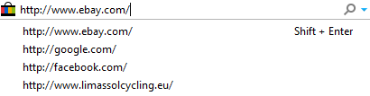
Ιστορικό (History):
Ένας άλλος τρόπος για να δούμε τις διευθύνσεις των ιστοσελίδων που έχουμε επισκεφθεί πρόσφατα, επιτρέποντας μας ευκολότερη πρόσβαση σε αυτές χωρίς να απαιτείται η απομνημόνευσή τους. Πατούμε το Κουμπί Favorites →History.
Διαγραφή Ιστορικού:
Επιλέγουμε Tools→Internet Options→καρτέλα General. Στην περιοχή Browsing History, πατούμε το κουμπί Delete. Στο πλαίσιο διαλόγου που εμφανίζεται, ενεργοποιούμε το πλαίσιο ελέγχου History και πατούμε το κουμπί Delete.

Slide 38
Αποκλεισμός Αναδυόμενων Παραθύρων (Pop-ups) :
Μερικές ιστοσελίδες έχουν τη δυνατότητα να ανοίγουν αυτόματα καινούργια παράθυρα (Pop-ups), είτε για διαφημιστικούς σκοπούς, είτε για να παρουσιάσουν κάποιες περαιτέρω πληροφορίες. Στις περισσότερες περιπτώσεις τα παράθυρα αυτά είναι ενοχλητικά. Για να ενεργοποιήσουμε ή να απενεργοποιήσουμε τον αποκλεισμό των αναδυόμενων παραθύρων: Tools→Pop-up Blocker→Turn On Pop-up Blocker ή Turn Off Pop-up Blocker αντίστοιχα.
Μηχανές Αναζήτησης (Search Engines) :
Είναι ειδικές ιστοσελίδες εξοπλισμένες με τα κατάλληλα εργαλεία που τους επιτρέπουν να ερευνούν άλλες ιστοσελίδες του Διαδικτύου και να συλλέγουν πληροφορίες για το περιεχόμενό τους σε ειδικές βάσεις δεδομένων. Οι χρήστες, δηλαδή εμείς, μπορούμε να εντοπίζουμε τις πληροφορίες αυτές δίνοντας σχετικές λέξεις-κλειδιά (keywords) στις μηχανές αναζήτησης.

Slide 39
Η πιο δημοφιλής μηχανή αναζήτησης είναι το Google (www.google.com). Άλλες γνωστές μηχανές αναζήτησης είναι: το Yahoo (www.yahoo.com), το Altavista (www.altavista.com), το Bing (www.bing.com) και άλλες.
Στις ιστοσελίδες-μηχανές αναζήτησης υπάρχει πάντα ένα πλαίσιο στο οποίο πληκτρολογούμε τις λέξεις-κλειδιά που σχετίζονται με την αναζήτηση που θέλουμε να κάνουμε.
Favorites (Αγαπημένα) ή Bookmarks (Σελιδοδείκτες):
Είναι ένας ειδικός φάκελος στο σκληρό δίσκο στον οποίο μπορούμε να αποθηκεύουμε και να οργανώνουμε τις διευθύνσεις URL των ιστοσελίδων που επισκεπτόμαστε συχνά, για ευκολότερη πρόσβαση σε αυτές στο μέλλον (χωρίς να απαιτείται να πληκτρολογούμε το URL).
Προσθήκη της Τρέχουσας Ιστοσελίδας στα Αγαπημένα :
Favorites→Add to Favorites. Στο πλαίσιο διαλόγου που εμφανίζεται, καθορίζουμε το όνομα (Name) και το φάκελο αποθήκευσης (Create In) και πατούμε το κουμπί Add.

Slide 40

Άνοιγμα Ιστοσελίδας από τα Αγαπημένα :
Favorites→επιλέγουμε την ιστοσελίδα που θέλουμε να ανοίξουμε (η οποία μπορεί να βρίσκεται μέσα σε υποφάκελο).
Οργάνωση των Αγαπημένων:
Favorites→Organize Favorites.Εδώ μπορούμε να δημιουργήσουμε νέο φάκελο ή υποφάκελο (κουμπί New Folder), να επιλέξουμε μία ιστοσελίδα και να τη μετακινήσουμε μέσα σε συγκεκριμένο φάκελο ή υποφάκελο (κουμπί Move), να μετονομάσουμε (κουμπί Rename) και να διαγράψουμε (κουμπί Delete) σελίδες και φακέλους.
Μετάφραση Ιστοσελίδων και Κειμένου :
❶ Εμφανίζουμε μια ιστοσελίδα – αυτόματο μεταφραστή, π.χ. την Google Translate (www.google.com/translate).
❷ Επιλέγουμε τις γλώσσες μετάφρασης:
❸ Στο πλαίσιο κειμένου, πληκτρολογούμε (ή επικολλούμε) ένα κείμενο ή μια διεύθυνση URL.
❹ Πατούμε το κουμπί Μετάφραση / Translate.

Slide 41
Χρήση Προχωρημένων Λειτουργιών Αναζήτησης στη Μηχανή Αναζήτησης Google:
Στον κατάλογο με τα αποτελέσματα της αναζήτησης: κουμπί Options ή Settings →Advanced Search.
Αναζήτηση συγκεκριμένης φράσης: πληκτρολογώ τη φράση στο πλαίσιο κειμένου This Exact Word or Phrase.
Αναζήτηση με βάση την ημερομηνία ενημέρωσης: επιλέγω από τη πτυσσόμενη λίστα Last Update.
Αναζήτηση σε συγκεκριμένη γλώσσα: επιλέγω τη γλώσσα από τη πτυσσόμενη λίστα Language.
Αναζήτηση για συγκεκριμένο τύπο αρχείου: επιλέγω τον τύπο του αρχείου από τη πτυσσόμενη λίστα File Type.
Αποθήκευση Εικόνας :
Κάνουμε Δεξί κλικ πάνω στην εικόνα→Save Picture As. Στο πλαίσιο διαλόγου που εμφανίζεται, καθορίζω όνομα και θέση αποθήκευσης.

Slide 42
Προεπισκόπηση Εκτύπωσης:
File→Print Preview.Από αυτή την οθόνη μπορούμε να δούμε τις επόμενες και τις προηγούμενες σελίδες εκτύπωσης (κουμπιά Next Page και Previous Page ), να κλείσουμε την προεπισκόπηση εκτύπωσης (κουμπί Close ) ή να μεταφερθούμε κατευθείαν στα παράθυρα Print και Page Setup πατώντας τα αντίστοιχα κουμπιά.
Διαμόρφωση Σελίδας :
File→Page Setup.
Στην περιοχή Headers and Footers, επιλέγουμε από τις πτυσσόμενες λίστες το κείμενο που θέλουμε να εμφανίζεται στην κεφαλίδα (Header) ή στο υποσέλιδο (Footer) των σελίδων που θα εκτυπώσουμε.
Στην περιοχή Paper Options, επιλέγουμε τον προσανατολισμό (την κατεύθυνση) των σελίδων: Portrait = κατακόρυφος προσανατολισμός, Landscape = οριζόντιος προσανατολισμός.
Στην περιοχή Margins, καθορίζουμε τα περιθώρια: Left = αριστερό, Right = δεξιό, Top = πάνω, Bottom = κάτω.

Slide 43

Εκτύπωση Ιστοσελίδας :
Επιλέγουμε File→Print.
Στη λίστα με τους εκτυπωτές, επιλέγουμε τον εκτυπωτή στον οποίο θα γίνει η εκτύπωση.
Στην περιοχή Page Range, επιλέγουμε All για να εκτυπωθούν όλες οι σελίδες από τις οποίες αποτελείται η ιστοσελίδα ή καθορίζουμε στο Pages ποιες σελίδες θα εκτυπωθούν, ή επιλέγουμε Selection για να εκτυπωθεί μόνο το επιλεγμένο τμήμα της ιστοσελίδας (θα πρέπει να το έχω ήδη επιλέξει).
Στο Number of Copies καθορίζουμε πόσα αντίγραφα (αντίτυπα) θα εκτυπωθούν.
Κάνουμε Κλικ στο κουμπί Print για να ξεκινήσει η εκτύπωση.

Slide 44
2.2 Ηλεκτρονικό Ταχυδρομείο (Email)
E-Mail:
Electronic Mail (Ηλεκτρονικό Ταχυδρομείο) είναι η αποστολή και λήψη μηνυμάτων σε ηλεκτρονική μορφή μέσω Η/Υ.
Καλές Πρακτικές Ηλεκτρονικής Επικοινωνίας:
Συντομία και περιεκτικότητα στο περιεχόμενο: - εξοικονόμηση χρόνου από τον παραλήπτη.
Ακρίβεια στο θέμα του μηνύματος: - ευκολία από τον παραλήπτη στην επιλογή των μηνυμάτων στα οποία θα δώσει προτεραιότητα.
Σεβασμός προς άλλους χρήστες: - να μην αποκαλύπτουμε προσωπικές πληροφορίες.
Spam: - να αποφεύγουμε την κυκλοφορία ανεξέλεγκτης αλληλογραφίας που εκνευρίζει τους παραλήπτες.
Ορθογραφικός έλεγχος.

Slide 45

Διεύθυνση E-Mail :
Για να μπορέσουμε να στείλουμε και να λάβουμε ένα ηλεκτρονικό μήνυμα (e-mail), πρέπει και εμείς και ο παραλήπτης να διαθέτουμε μία διεύθυνση ηλεκτρονικού ταχυδρομείου (e-mail address). Η τυπική δομή μίας διεύθυνσης e-mail φαίνεται στο παρακάτω παράδειγμα (πάντα λατινικοί χαρακτήρες, χωρίς κενά διαστήματα):
Το domain name μπορεί να αναλυθεί περαιτέρω στα εξής μέρη:
α – η εταιρεία που μας παρέχει το e-mail, δηλαδή ο ξενιστής - host (στο παράδειγμα, cytanet)
β - το είδος του οργανισμού (στο παράδειγμα, com που σημαίνει commercial)
γ - η περιοχή (location) (στο παράδειγμα, cy που σημαίνει Cyprus)

Slide 46
Πλεονεκτήματα Ηλεκτρονικού Ταχυδρομείου :
Ταχύτατη αποστολή και λήψη μηνυμάτων σε οποιοδήποτε σημείο του κόσμου.
Οικονομικός τρόπος επικοινωνίας.
Παγκόσμια πρόσβαση (μπορούμε να ανοίξουμε και να δούμε τα μηνύματά μας από οποιαδήποτε σημείο του κόσμου, με τη χρήση του «ταχυδρομείου Ιστού» – webmail, π.χ. Yahoo Mail, Hotmail, Gmail).
Ασφάλεια και αξιοπιστία (εάν για οποιονδήποτε λόγο ένα μήνυμα δεν μπορεί να παραδοθεί στον παραλήπτη, επιστρέφεται στον αποστολέα).
Ευκολία και άνεση (δεν χρειάζεται να φύγουμε από τη θέση μας).

Slide 47
Περιορισμοί Ηλεκτρονικού Ταχυδρομείου :
  Μέγεθος κιβωτίου εισερχόμενων μηνυμάτων (Inbox): αν δεν υπάρχει αρκετός χώρος στη θυρίδα του παραλήπτη, το μήνυμα επιστρέφεται πίσω στον αποστολέα.
  Περιορισμοί στο μέγεθος επισυνημμένων αρχείων: δεν μπορούν να αποστέλλονται αρχεία πολύ μεγάλου μεγέθους.
  Περιορισμοί στον τύπο επισυνημμένων αρχείων: κάποιοι οργανισμοί, για σκοπούς ασφαλείας, δεν επιτρέπουν την αποστολή ή παραλαβή μηνυμάτων με επισυνημμένα αρχεία καθορισμένου τύπου (π.χ. προγράμματα) γιατί μπορεί να περιέχουν ιούς.

Slide 48
Θέματα Ασφαλείας:
  Spam: Ανεξέλεγκτη μαζική ηλεκτρονική αλληλογραφία, συνήθως για διαφημιστικούς σκοπούς. Τα μηνύματα spam σπαταλούν τον χρόνο του χρήστη, αποτελούν κίνδυνο προσβολής του Η/Υ μας από ιούς (viruses), και επιπλέον ορισμένα από αυτά έχουν σαν στόχο την κλοπή των στοιχείων της ταυτότητας ενός χρήστη, ή την εξαπάτηση στην πληρωμή κάποιας προκαταβολής.
  Viruses (Ηλεκτρονικοί ιοί): Ο ιός (virus) μπορεί να περιέχεται στο επισυνημμένο αρχείο (attached file) ενός μηνύματος. Τα πιο επικίνδυνα είναι τα εκτελέσιμα αρχεία (κατάληξη .ΕΧΕ). Πρέπει να αποφεύγουμε να ανοίγουμε συνημμένα αρχεία που περιέχονται σε μηνύματα άγνωστης προέλευσης.
  Phishing: Ηλεκτρονικά μηνύματα που προσπαθούν με δόλο να δημιουργήσουν την εντύπωση ότι έχουν αποσταλεί από κάποιον αξιόπιστο φορέα. Σκοπός τους είναι να αποκτήσουν ευαίσθητες πληροφορίες, όπως ονόματα χρήστη (usernames), κωδικούς πρόσβασης (passwords) και αριθμούς πιστωτικών καρτών. Αντιμετώπιση: θέσπιση εκπαίδευσης χρηστών, χρήση firewall.

Slide 49
Φάκελοι (Folders) :
Τα μηνύματα ηλεκτρονικού ταχυδρομείου είναι οργανωμένα στους εξής φακέλους, τους οποίους μπορούμε να δούμε στο αριστερό μέρος της οθόνης:
  Inbox – εισερχόμενα (τα μηνύματα που έχουμε λάβει).
  Outbox – εξερχόμενα (τα μηνύματα που έχουμε ολοκληρώσει αλλά δεν έχουν ακόμα σταλεί).
  Sent Items– απεσταλμένα (τα μηνύματα που έχουμε στείλει).
  Drafts – πρόχειρα (τα μηνύματα που ξεκινήσαμε να γράφουμε και δεν έχουμε ακόμα ολοκληρώσει).
  Junk E-Mail – μαζικά οχληρά μηνύματα.
  Deleted Items – διαγραμμένα (τα μηνύματα που διαγράψαμε).

Slide 50


Δημιουργία Νέου Μηνύματος :
❶ Καρτέλα Home→περιοχή New→κουμπί New E-mail.
❷ Στο πεδίο To, πληκτρολογώ τη διεύθυνση του παραλήπτη. Για να στείλω το μήνυμα σε πολλούς παραλήπτες, χωρίζω τις διευθύνσεις τους με το ελληνικό ερωτηματικό (;), ή ανάλογα με τις τοπικές ρυθμίσεις του συστήματος.
❸ Στο πεδίο Subject, πληκτρολογούμε τον τίτλο (θέμα) του μηνύματος.
❹ Στο μεγάλο πλαίσιο πιο κάτω, πληκτρολογούμε και μορφοποιούμε το κείμενο του μηνύματος.
❺ Κάνουμε Κλικ στο κουμπί Send (αριστερά από το πεδίο To) για αποστολή του μηνύματος.

Slide 51

Κοινοποίηση (CC) :
Στο παράθυρο σύνταξης του μηνύματος, στο πεδίο Cc (κάτω από το πεδίο To) πληκτρολογούμε τη διεύθυνση ή τις διευθύνσεις των ατόμων στα οποία θέλουμε να κοινοποιήσουμε το μήνυμα (δηλαδή να τους στείλουμε ένα αντίγραφο).
Κρυφή Κοινοποίηση (ΒCC) :
Στο παράθυρο σύνταξης του μηνύματος, στο πεδίο Bcc(κάτω από το πεδίο Cc) πληκτρολογούμε τη διεύθυνση ή τις διευθύνσεις των ατόμων στα οποία θέλουμε να στείλουμε το μήνυμα, χωρίς όμως να το γνωρίζουν οι υπόλοιποι παραλήπτες (δηλαδή τα άτομα που καταχωρίσαμε στο To και στο Cc).
(Σημείωση: Εάν δεν εμφανίζεται το πεδίο Bcc: Καρτέλα Options→περιοχή Show Fields→κουμπί Bcc.)

Slide 52
Καθορισμός Προτεραιότητας (Priority) :
Για ενημέρωση του παραλήπτη για τη σπουδαιότητα του μηνύματος που στέλνουμε. Το μήνυμα μπορεί να επισημανθεί ως υψηλής, κανονικής ή χαμηλής προτεραιότητας. Στο παράθυρο σύνταξης του μηνύματος: Καρτέλα Message→περιοχή Tags→κουμπί High Importance (για υψηλή
προτεραιότητα) ή κουμπί Low Importance (για χαμηλή προτεραιότητα).
Άνοιγμα Εισερχόμενου Μηνύματος :
Κάνουμε Κλικ στο φάκελο Inbox, και στη λίστα με τα εισερχόμενα μηνύματα επιλέγουμε το μήνυμα που θέλουμε (με απλό κλικ) για να εμφανίσουμε την προεπισκόπηση του στο δεξιό ή κάτω μέρος της οθόνης, ή κάνουμε διπλό κλικ για να ανοίξουμε το μήνυμα σε νέο παράθυρο. Στα εισερχόμενα μηνύματα που δεν έχουν διαβαστεί εμφανίζεται το εικονίδιο του κλειστού φακέλου.

Slide 53


Απάντηση σε Μήνυμα (Reply) :
Ανοίγουμε σε νέο παράθυρο (με διπλό κλικ) το μήνυμα στο οποίο θέλω να απαντήσω.
Καρτέλα Message→περιοχή Respond→κουμπί Reply (για να απαντήσω μόνο στον αποστολέα) ή κουμπί Reply All (για να απαντήσω στον αποστολέα αλλά και σε όλα τα άτομα στα οποία έχει στείλει και κοινοποιήσει το μήνυμα).
Πληκτρολογώ το κείμενο στο σημείο που βρίσκεται ο δρομέας.
Στέλνω το μήνυμα κάνοντας κλικ στο κουμπί Send.

Slide 54

Προώθηση Μηνύματος (Forward) :
Ανοίγουμε σε νέο παράθυρο (με διπλό κλικ) το μήνυμα το οποίο θέλουμε να προωθήσουμε σε τρίτους.
Καρτέλα Message→περιοχή Respond→κουμπί Forward.
Στο πλαίσιο To, πληκτρολογούμε τη διεύθυνση ή τις διευθύνσεις των ατόμων στα οποία θέλουμε να προωθήσουμε το μήνυμα.
Στέλνουμε το μήνυμα κάνοντας κλικ στο κουμπί Send.

Slide 55

Επισύναψη Αρχείου (Attachment) σε Μήνυμα :
Στο παράθυρο σύνταξης του μηνύματος: Καρτέλα Message→περιοχή Include→κουμπί Attach File.
Στο πλαίσιο διαλόγου Insert File που εμφανίζεται, εντοπίζουμε από τον υπολογιστή το αρχείο που θέλουμε να επισυνάψουμε και κάνουμε διπλό κλικ πάνω του.
Επαναλαμβάνουμε τα βήματα ❶ και ❷ εάν θέλουμε να επισυνάψουμε περισσότερα αρχεία.
Τα συνημμένα αρχεία εμφανίζονται στο πεδίο Attached (κάτω από το πεδίο Subject): Εάν θέλουμε να αφαιρέσουμε κάποιο αρχείο, το επιλέγουμε και πατούμε το πλήκτρο Delete στο πληκτρολόγιο.
Συνεχίζουμε τη σύνταξη του μηνύματος και το στέλνουμε κάνοντας κλικ στο κουμπί Send.

Slide 56

Ορθογραφικός Έλεγχος (Spelling) :
Οι λέξεις που είναι ορθογραφικά λανθασμένες (ή δεν αναγνωρίζονται από το πρόγραμμα γιατί δεν υπάρχουν μέσα στο λεξικό) υπογραμμίζονται με μία κόκκινη, κυματιστή γραμμή. Για να ξεκινήσει ο ορθογραφικός έλεγχος, στο παράθυρο σύνταξης του μηνύματος: Καρτέλα Review→περιοχή Proofing→κουμπί Spelling&Grammar (ή πλήκτρο F7).
Στη συνέχεια μπορούμε:
Να επιλέξουμε τη σωστή λέξη και να πατήσουμε το κουμπί Change για να διορθώσουμε τη λανθασμένη λέξη μία φορά μόνο.
Να επιλέξουμε τη σωστή λέξη και να πατήσουμε το κουμπί Change All για να διορθώσουμε τη λανθασμένη λέξη όσες φορές εμφανίζεται μέσα στο κείμενο.
Να πατήσουμε το κουμπί Ignore Once για να αγνοήσουμε τη λέξη μία φορά μόνο.

Slide 57
Να πατήσουμε το κουμπί Ignore All για να αγνοήσουμε τη λέξη όσες φορές εμφανίζεται μέσα στο κείμενο.
Να πατήσουμε το κουμπί Delete για να διαγράψουμε μία επαναλαμβανόμενη λέξη.
Να πατήσουμε το κουμπί Add to Dictionary για να προσθέσουμε τη λέξη στο προσαρμοσμένο λεξικό.
Διαγραφή Μηνύματος :
Ανοίγουμε το φάκελο (Inbox, Outbox κλπ) που περιέχει τα μηνύματα που θέλουμε να διαγράψουμε.
Στη λίστα με τα μηνύματα, επιλέγουμε το μήνυμα (ή τα μηνύματα, με πατημένο το πλήκτρο Ctrl) που θέλουμε να διαγράψουμε.
Πατούμε το πλήκτρο Delete στο πληκτρολόγιο. Τα επιλεγμένα μηνύματα μεταφέρονται στο φάκελο Deleted Items.

Slide 58
Ταξινόμηση Μηνυμάτων :
Καρτέλα View→περιοχή Arrangement→επιλέγουμε το πεδίο βάσει του οποίου θέλουμε να γίνει η ταξινόμηση (π.χ. Date για ταξινόμηση ως προς την ημερομηνία, ή Subject για ταξινόμηση ως προς το θέμα, ή From για ταξινόμηση ως προς το όνομα του αποστολέα).
Μπορούμε επίσης να καθορίσουμε εάν η ταξινόμηση των μηνυμάτων θα γίνει με αύξουσα (δηλαδή αλφαβητική) σειρά ή με φθίνουσα (δηλαδή αντίστροφη αλφαβητική) σειρά, κάνοντας κλικ στο κουμπί Reverse Sort που βρίσκεται στην ίδια περιοχή.
Για αύξουσα ταξινόμηση, το βελάκι πάνω από τα μηνύματα πρέπει να δείχνει προς τα πάνω.
Για φθίνουσα ταξινόμηση, το βελάκι πάνω από τα μηνύματα πρέπει να δείχνει προς τα κάτω.

Slide 59

2.3 Άλλες Εφαρμογές Διαδικτύου
Video Conferencing (Skype, ichat(Mac), ooVoo, Google Hangouts, Viber και άλλα)
Ακολουθούμε τη πιο κάτω διαδικασία για να κατεβάσουμε και να εγκαταστήσουμε τη εφαρμογή του Skype:
Πάμε στην ιστοσελίδα www.google.com
Πληκτρολογούμε τις λέξεις κλειδιά: skype download for windows
Πατούμε Enter
Πατούμε στο 1ο αποτέλεσμα που βλέπουμε μπροστά μας με ένα κλικ (θα πρέπει να είναι η πιο κάτω επιλογή)
Download Skype for Windows
Κάνουμε ένα κλικ στο
Στο κάτω μέρος της σελίδας εμφανίζεται το εξής:

Slide 60

Κάνουμε κλικ στο Save
Αφού τελειώσει η λήψη πατούμε στο View Downloads
Κάνουμε ένα κλικ στο Run.
Ακολουθούμε τα βήματα για να εγκαταστήσουμε το πρόγραμμα.
Μόλις τελειώσει η εγκατάσταση εμφανίζεται στην επιφάνεια εργασίας μας το εξής εικονίδιο:
Κάνουμε διπλό αριστερό κλικ επάνω του για να ανοίξει και να εμφανίσει την εξής εικόνα:

Slide 61
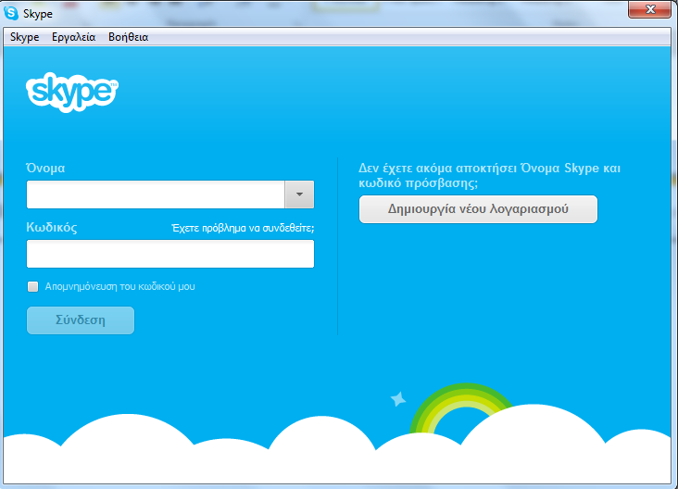

Slide 62
Αφού είναι η πρώτη φορά που θα εργαστούμε με το Skype θα πρέπει να δημιουργήσουμε ένα νέο λογαριασμό. Για να το καταφέρουμε αυτό θα πρέπει να πατήσουμε αριστερό κλικ στο
Δημιουργία νέου λογαριασμού
Αμέσως οδηγούμαστε σε μια άλλη σελίδα όπου πρέπει να συμπληρώσουμε κάποια προσωπικά μας στοιχεία. Θα πρέπει να βάλουμε τα πραγματικά μας στοιχεία γιατί διαφορετικά δεν θα μπορούν να μας βρουν φίλοι και γνωστοί.

Slide 63
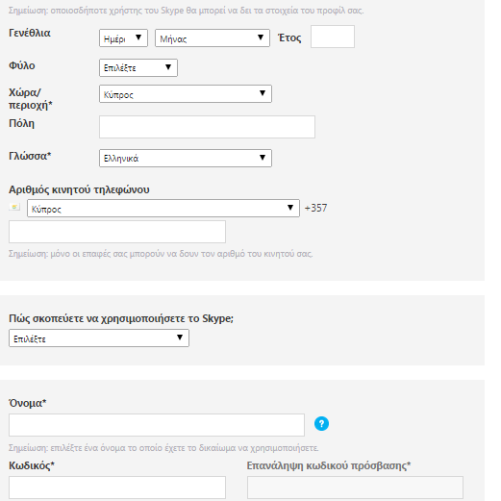
Συμπληρώνουμε τα στοιχεία μας στη πιο κάτω φόρμα

Slide 64
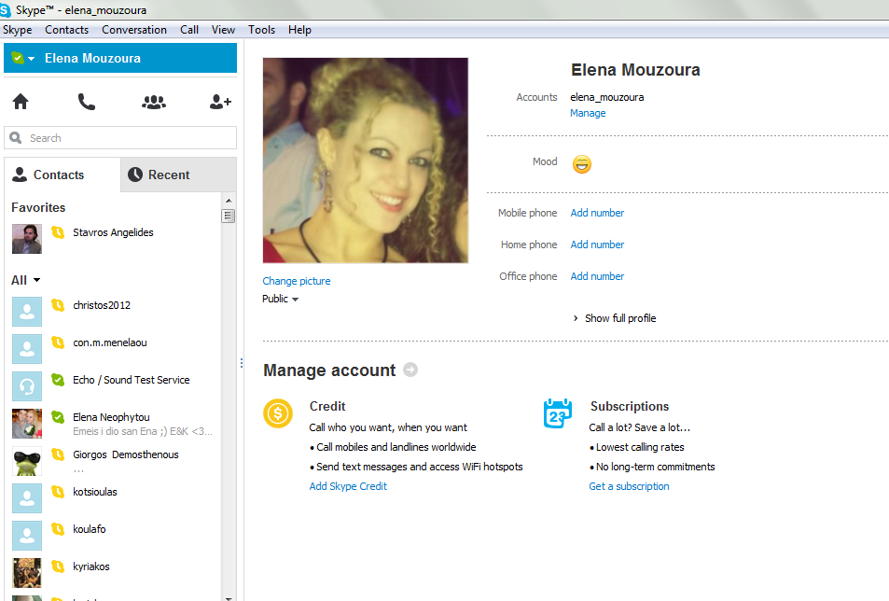
Χρήση του skype.
Μόλις ανοίξουμε για πρώτη φορά το skype, πρέπει να κάνουμε το εξής:
στο παράθυρο του skype εμφανίζεται ο οδηγός έναρξης ρυθμίσεων

Slide 65
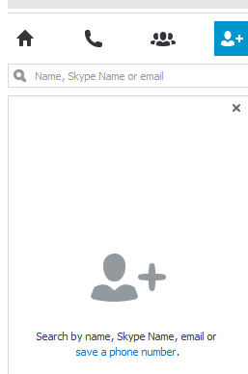
Προσθήκη και διαχείριση επαφών
Για να προσθέσουμε μια επαφή, κάνουμε τα εξής:
1. Κάνουμε κλικ στο εικονίδιο:
2. Εμφανίζεται ένα κενό κουτί από κάτω, στο οποίο γράφουμε το όνομα skype που θέλουμε να προσθέσουμε, και πατούμε enter.
Σημείωση: μπορουμε να γράψουμε το πλήρες όνομα μιας επαφής ή το e-mail της.

Slide 66
3. Σε λίγα δευτερόλεπτα θα μας εμφανίσει τα αποτελέσματα με βάση τα δεδομένα που του δώσαμε και με τα βελάκια επιλέγουμε την επαφή που θέλουμε να προσθέσουμε.
Σημείωση: εάν δεν εμφανιστούν αποτελέσματα, τότε σημαίνει ότι το όνομα skype που πληκτρολογήσατε, είτε δεν είναι σωστό, είτε δεν υπάρχει.

Slide 67
Ηλεκτρονική Μάθηση: Εκμάθηση των εκπαιδευομένων στη χρήση του συστήματος Ηλεκτρονικής Μάθησης e-gnosis: www.e-gnosis.gov.cy
Αφού μεταβούμε και εγγραφούμε στη εξής ιστοσελίδα: www.e-gnosis.gov.cy έχουμε τη δυνατότητα να δημιουργήσουμε ένα κατάλογο με τα «μαθήματα» που μας ενδιαφέρουν (π.χ Microsoft Excel, Microsoft Word, Internet, e-mail).
Μέσα από διάφορα βίντεο που υπάρχουν αναρτημένα στην ιστοσελίδα μπορούμε να αποκτήσουμε τις δεξιότητες που χρειαζόμαστε.

Slide 68
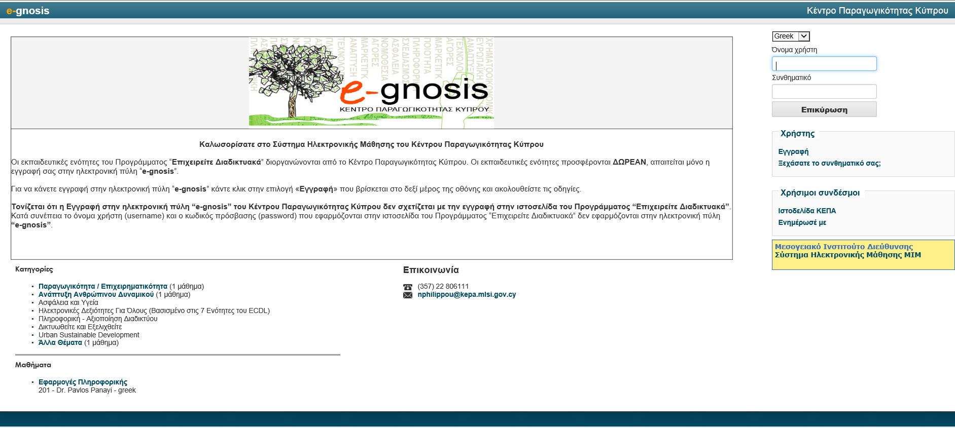

Slide 69
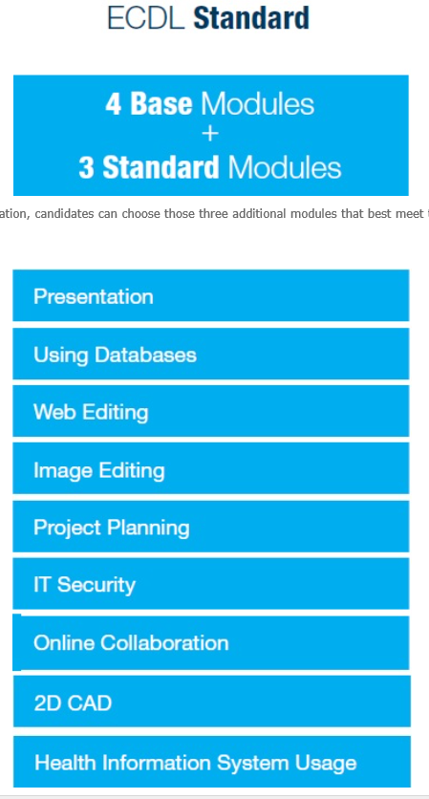
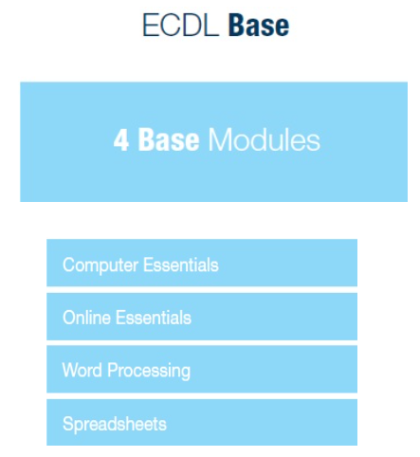
ECDL Δομή
(http://ecdl.com.cy)

Slide 70
2.4 Μέσα Κοινωνικής Δικτύωσης
  Facebook (https://www.facebook.com/): Το Facebook είναι ιστοχώρος κοινωνικής δικτύωσης που ξεκίνησε το 2004. Οι χρήστες μπορούν να επικοινωνούν μέσω μηνυμάτων με τις επαφές τους και να τους ειδοποιούν όταν ανανεώνουν τις προσωπικές πληροφορίες τους. Η εγγραφή είναι δωρεάν. Το 2013 είχε πάνω από 1 δις χρήστες. Σήμερα ξεπερνούν τα 2 δις.
  Twitter (https://twitter.com): Το Twitter (Τουίτερ) είναι ένας ιστοχώρος κοινωνικής δικτύωσης που επιτρέπει στους χρήστες του να στέλνουν και να διαβάζουν σύντομα μηνύματα (μέχρι 280 χαρακτήρες), τα οποία ονομάζονται τουίτς (tweets). Τα μηνύματα μπορούν να αναγνωστούν και από μη συνδεδεμένους χρήστες, αλλά μόνο οι συνδεδεμένοι μπορούν να δημοσιεύσουν κείμενα. Δημιουργήθηκε το 2006. Η υπηρεσία έγινε γρήγορα δημοφιλής και σήμερα έχει πάνω από 330 εκατομμύρια ενεργούς χρήστες. Είναι ένας από τους δέκα πιο δημοφιλείς ιστοτόπους του διαδικτύου.

Slide 71
  Instagram (https://www.instagram.com): Το Instagram είναι μια δωρεάν εφαρμογή κοινωνικής δικτύωσης που δίνει την δυνατότητα επεξεργασίας και κοινοποίησης φωτογραφιών και βίντεο στο διαδίκτυο. Οι χρήστες μπορούν να μοιράζονται φωτογραφίες και βίντεο με τους ακολούθους τους (followers) ή με επιλεγμένη ομάδα φίλων, να σχολιάζουν και να δηλώνουν ότι μια δημοσίευση τους αρέσει. Δημιουργήθηκε το 2010 και σήμερα έχει πάνω από 800 εκατομμύρια χρήστες.
  LinkedIn (https://www.linkedin.com/): Το LinkedIn είναι ιστοχώρος επαγγελματικής κοινωνικής δικτύωσης. Ιδρύθηκε το 2002. Τα εγγεγραμμένα μέλη του έχουν τη δυνατότητα να δημιουργήσουν το προσωπικό επαγγελματικό τους προφίλ, να συνδεθούν με άλλους χρήστες, να αναζητήσουν εργασία, αλλά και να δημιουργήσουν πελατολόγιο. Έχει πάνω από 300 εκατομμύρια χρήστες.

Slide 72

Ενότητα 3: Ηλεκτρονική Διακυβέρνηση

Slide 74
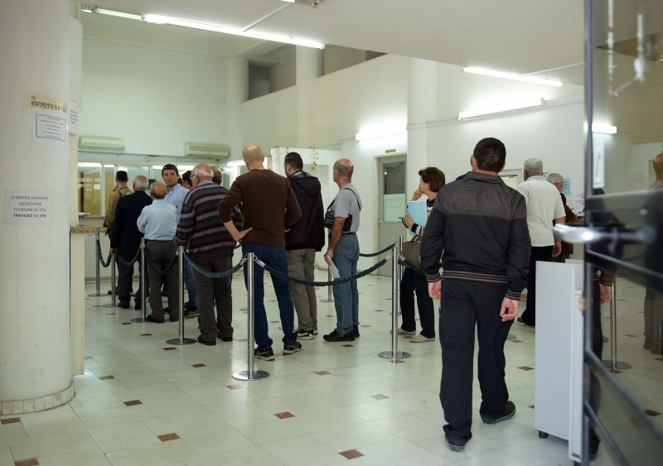

Slide 75
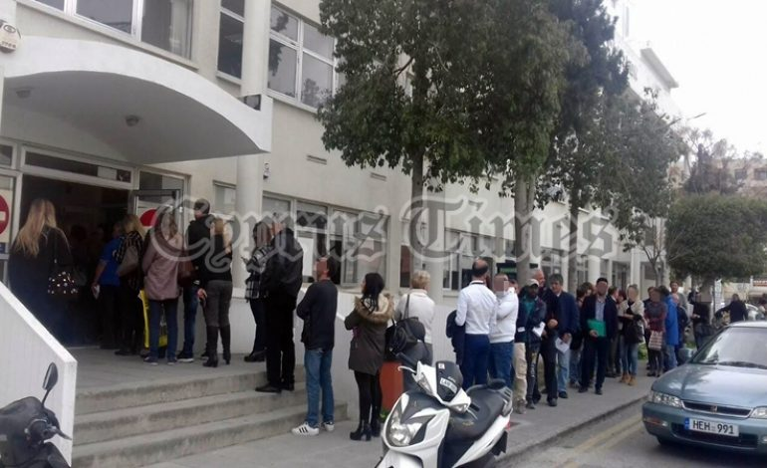

Slide 77
Προβλήματα - Προκλήσεις
Θέματα Νομικά και Ασφάλειας
Γραφειοκρατία – Χρονοβόρες Διαδικασίες
Συντονισμός των εμπλεκόμενων Τμημάτων
Διαθεσιμότητα Πόρων (Ανθρώπινο Δυναμικό)
Νοοτροπία
Ψηφιακός Αναλφαβητισμός
ΠΟΛΙΤΙΚΗ ΔΕΣΜΕΥΣΗ
Notes:
Issues & Challenges
DOING MORE WITH LESS
Resources Availability (Personnel-Budget) → Use of new Technologies
Legal and Security implications → Modernization/Update of Legislation: in order to overcome some of the barriers imposed by the existence of specific Law regulation.
Bureaucracy – Time Consuming Procedures→ Business Reengineering / Simplification of procedures: Modeling of business processes, Joined Administrative Processes, aligning information architectures with organisational goals, and well-defined agreements on the roles, duties and responsibilities of all parties involved (national-regional - local level).
Interoperability & Collaboration between different systems → Common Standards/Specifications, Data formats and protocols, Open Interfaces and Specifications, Telecommunications.
Take up of eServices: Lack of awareness, trust & interest. → Provide incentives (i.e. if online payment a discount will be provided, extension of deadlines for submitting an application) & Training to the public (free computer/internet training)
Mindset: People mindset is also a major concern. A further digital divide will occur, if not all people are ready to accept the change. People, both from within and outside the Government, must be educated, informed and exposed to the benefits of ICT in general. The User/Citizen satisfaction measurements and the user awareness programs will give the means to overcome this issue.
Strong Political Commitment is needed, in order to overcome resistance and barriers, to change mindsets, to push through organisational change, to sustain investment, and to keep the long-term perspective in mind while insisting on concrete deliverables in the shorter term.

Slide 78
Κεντρικές Ιστοσελίδες / Πύλες
www.ariadne.gov.cy
www.kepa.gov.cy/egov

Slide 79

Διαδικτυακή Πύλη Αριάδνη
single sign-on
www.ariadne.gov.cy

Slide 80
Κυβερνητική Διαδικτυακή Δίοδος Ασφαλείας - ΑΡΙΑΔΝΗ
Ηλεκτρονική πλατφόρμα, μέσω της οποίας οι πολίτες/επιχειρήσεις μπορούν να διεκπεραιώνουν τις συναλλαγές τους με το Δημόσιο μέσω διαδικτύου, 24/7 χωρίς να απαιτείται η φυσική τους παρουσία

Slide 81
Στόχοι
Παροχή η-Υπηρεσιών προς τους πολίτες/επιχειρήσεις με ασφαλή τρόπο 24/7
Παρουσίαση του κράτους στο κοινό ως μια Ενιαία Ηλεκτρονική Οντότητα
Διασύνδεση των πληροφοριακών συστημάτων που βρίσκονται σε λειτουργία στους διάφορους κυβερνητικούς οργανισμούς:
  Αυτόματη συλλογή στοιχείων
  Πρόσβαση σε στοιχεία άλλων κρατικών οργανισμών για τις ανάγκες συγκεκριμένου συστήματος

Slide 82
Χαρακτηριστικά - Δυνατότητες
  Ενιαίος κωδικός πρόσβασης (Single Sign-on)
    Πρόσβαση σε η-Υπηρεσίες και συστήματα/portals των διάφορων ΚΟ με τον ίδιο κωδικό και σύνθημα
    Δεν απαιτείται η εγγραφή/ταυτοποίηση για κάθε σύστημα/η-Υπηρεσία εφόσον πιστοποιείται από την Αριάδνη
  Μηχανισμός Ηλεκτρονικών Πληρωμών (e-Payments)

Slide 83
Χαρακτηριστικά - Δυνατότητες
Μηχανισμός ειδοποιήσεων (SMS/Email)
    Δυνατότητα αποστολής email/SMS ανάλογα με τις ανάγκες του κάθε Κυβερνητικού Οργανισμού
    Μαζική αποστολή ή ανά περίπτωση
Υποστήριξη η-Υπογραφών (eSignature) και η-Ταυτοποίησης (eID)
    Έλεγχος εγκυρότητας ηλεκτρονικά υπογραμμένων εγγράφων που θα επισυνάπτονται από τον πολίτη μαζί με το αίτημα
    Διασφάλιση υψηλού βαθμού εμπιστοσύνης για την ηλεκτρονική ταυτότητα ενός χρήστη

Slide 84
η-Υπηρεσίες σε λειτουργία
η-Υπηρεσίες
  Πλήρωση θέσεων στην ΕΔΥ
  Χορηγίες και Επιδόματα
  Γη και Κατοικία
    Πιστοποιητικό Ακίνητης Ιδιοκτησίας
    Αίτηση για αντίγραφο κτηματικού σχεδίου
    Αίτηση Οριοθέτησης Ακίνητης Ιδιοκτησίας
    Πιστοποιητικό Έρευνας
    Πλοήγηση σε Χάρτες

Slide 85
η-Υπηρεσίες σε λειτουργία
  Εργασία
    Κατάσταση Ασφαλιστικού Λογαριασμού
    Προσωρινός Υπολογισμός Σύνταξης
  Φορολογικά
    Ληξιπρόθεσμα Σχέδια
    Φορολογικά Στοιχεία
  Αρχείο Πληθυσμού και Μετανάστευσης
    Πιστοποιητικό Γέννησης
    Εκλογικό Βιβλιάριο
  Πρόοδος Αιτημάτων (1η Φάση)
    Βοηθήματα, Χορηγίες, Επιδόματα, Συντάξεις, Πλεονασμός

Slide 86
Νέες η-Υπηρεσίες – Υπό Εξέλιξη
Ακινητοποίηση Οχήματος
Έκδοση βεβαιώσεων για επιδόματα (Τέκνου, μονογονεϊκού, σύνταξης)
Προβολή/Αλλαγή Προσωπικών Στοιχείων σε διάφορα Τμήματα του Δημοσίου
Εγγραφή Φορολογουμένου για άμεσους και έμμεσους φόρους (Single Registration)
Προσωπική Θυρίδα για Φύλαξη Εγγράφων/Δικαιολογητικών

Slide 87
Οφέλη
Για τον Πολίτη
Βελτίωση του χρόνου διεκπεραίωσης των αιτημάτων και ενημέρωσης του πολίτη
  Απλοποίηση των διαδικασιών υποβολής των αιτήσεων
  Αυτοματοποίηση της συλλογής των στοιχείων που απαιτούνται.
Απλοποιημένη και ασφαλή επικοινωνία με την Κυβέρνηση
Εξυπηρέτηση “one stop”, 24 x 7
Ασφαλής Πλατφόρμα η-Πληρωμών
Ενιαίος Κωδικός Πρόσβασης (Single Sign-on) για τις ηλεκτρονικές συναλλαγές με το κράτος
Ελαχιστοποίηση της γραφειοκρατίας (π.χ. δεν θα απαιτείται η προσκόμιση στοιχείων/πιστοποιητικών που ήδη τηρούνται από άλλα Κυβερνητικά Τμήματα)

Slide 88
Οφέλη
Για το Δημόσιο
Μείωση του διοικητικού κόστους της Δημόσιας Υπηρεσίας
  Ηλεκτρονική διεκπεραίωση αιτημάτων
  Ολοκληρωμένες συναλλαγές (συλλογή στοιχείων από διάφορα Τμήματα)
Εύκολη και γρήγορη ανάπτυξη νέων η-υπηρεσιών με χαμηλότερο κόστος
  Αξιοποίηση υφιστάμενων πληροφοριακών συστημάτων χωρίς να απαιτούνται δαπανηρές αναβαθμίσεις σε αυτά
  Μείωση του κόστους ανάπτυξης η-Υπηρεσιών, μέσω της αξιοποίησης των κοινών λειτουργιών της Αριάδνης
Αύξηση της αποτελεσματικότητας και παραγωγικότητας

Slide 89
Επόμενα Βήματα…
Υλοποίηση νέων ηΥπηρεσιών
Εφαρμογή η-Ταυτότητας και η-Ταυτοποίησης
Ανασχεδιασμός Αριάδνης
Notes:
Issues & Challenges
DOING MORE WITH LESS
Resources Availability (Personnel-Budget) → Use of new Technologies
Legal and Security implications → Modernization/Update of Legislation: in order to overcome some of the barriers imposed by the existence of specific Law regulation.
Bureaucracy – Time Consuming Procedures→ Business Reengineering / Simplification of procedures: Modeling of business processes, Joined Administrative Processes, aligning information architectures with organisational goals, and well-defined agreements on the roles, duties and responsibilities of all parties involved (national-regional - local level).
Interoperability & Collaboration between different systems → Common Standards/Specifications, Data formats and protocols, Open Interfaces and Specifications, Telecommunications.
Take up of eServices: Lack of awareness, trust & interest. → Provide incentives (i.e. if online payment a discount will be provided, extension of deadlines for submitting an application) & Training to the public (free computer/internet training)
Mindset: People mindset is also a major concern. A further digital divide will occur, if not all people are ready to accept the change. People, both from within and outside the Government, must be educated, informed and exposed to the benefits of ICT in general. The User/Citizen satisfaction measurements and the user awareness programs will give the means to overcome this issue.
Strong Political Commitment is needed, in order to overcome resistance and barriers, to change mindsets, to push through organisational change, to sustain investment, and to keep the long-term perspective in mind while insisting on concrete deliverables in the shorter term.

Slide 90
ΕΓΓΡΑΦΗ
Για να είναι δυνατή η χρησιμοποίηση των υπηρεσιών της Αριάδνης θα πρέπει να προηγηθεί εγγραφή ως Πολίτης ή Οργανισμός. Η δυνατότητα εγγραφής ως Αντιπρόσωπος δεν υπάρχει σήμερα.
Με την εγγραφή δημιουργείται ένα Προφίλ Χρήστη και τότε είναι δυνατή η υποβολή στοιχείων στις διάφορες υπηρεσίες.. Με την εγγραφή δημιουργείται ένα Προφίλ χρήστη και τότε είναι δυνατή η υποβολή στοιχείων στις

Slide 91
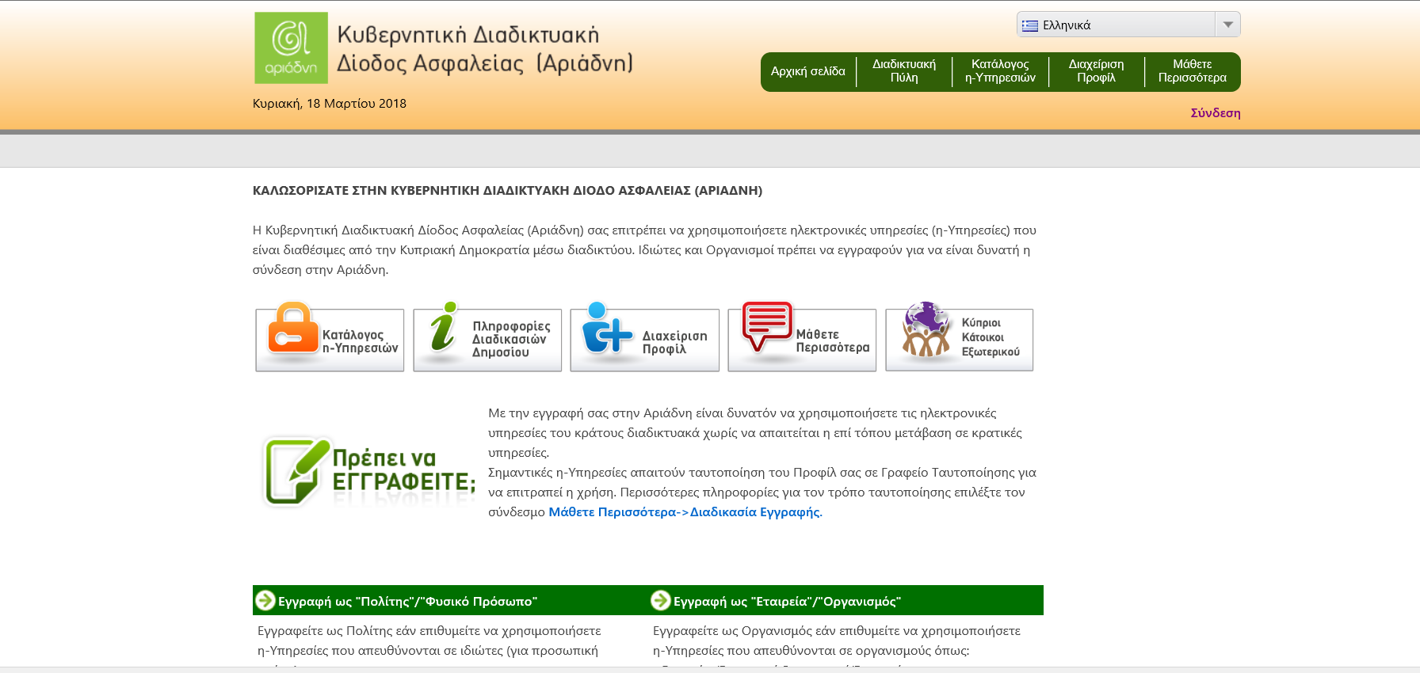

Slide 92

Βήματα για δημιουργία ΠΡΟΦΙΛ σαν ΠΟΛΙΤΗΣ στο ΑΡΙΑΔΝΗ
Βήμα 1: ΔΗΜΙΟΥΡΓΙΑ ΠΡΟΦΙΛ
Επίσκεψη στο http://www.ariadni.gov.cy

Slide 93
Από την κυρίως οθόνη να επιλεγεί το «Εγγραφή ως Πολίτης»

Slide 94
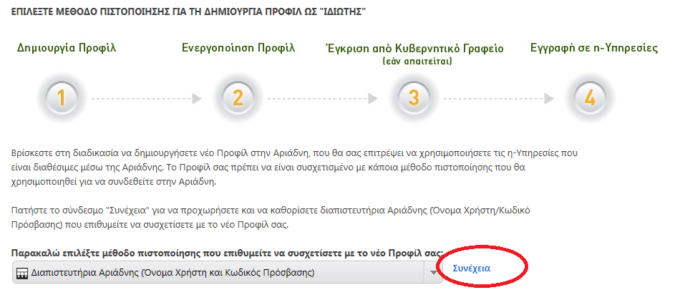
Βήμα 1.1 :
Στο κενό πεδίο, να γραφτεί αυτό που φαίνεται στο παραθυράκι και να
επιλεγεί το κουμπί «Συνέχεια»

Slide 95
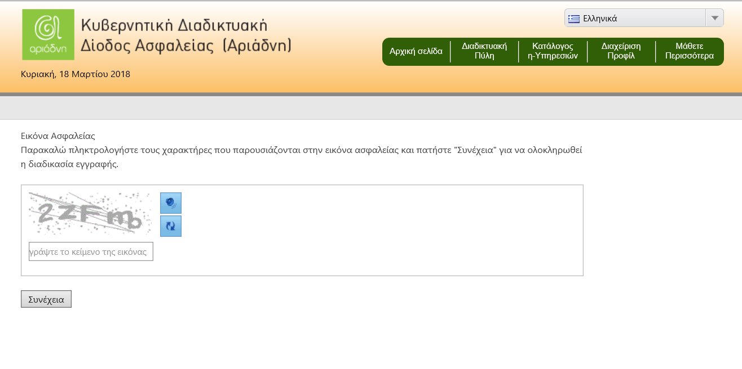
Γράφω στο κουτί ακριβώς
ό,τι βλέπω από πάνω
Βήμα 1.2 : Αφού συμπληρωθούν τα πεδία της οθόνης να επιλεγεί το κουμπί «Συνέχεια»

Slide 96
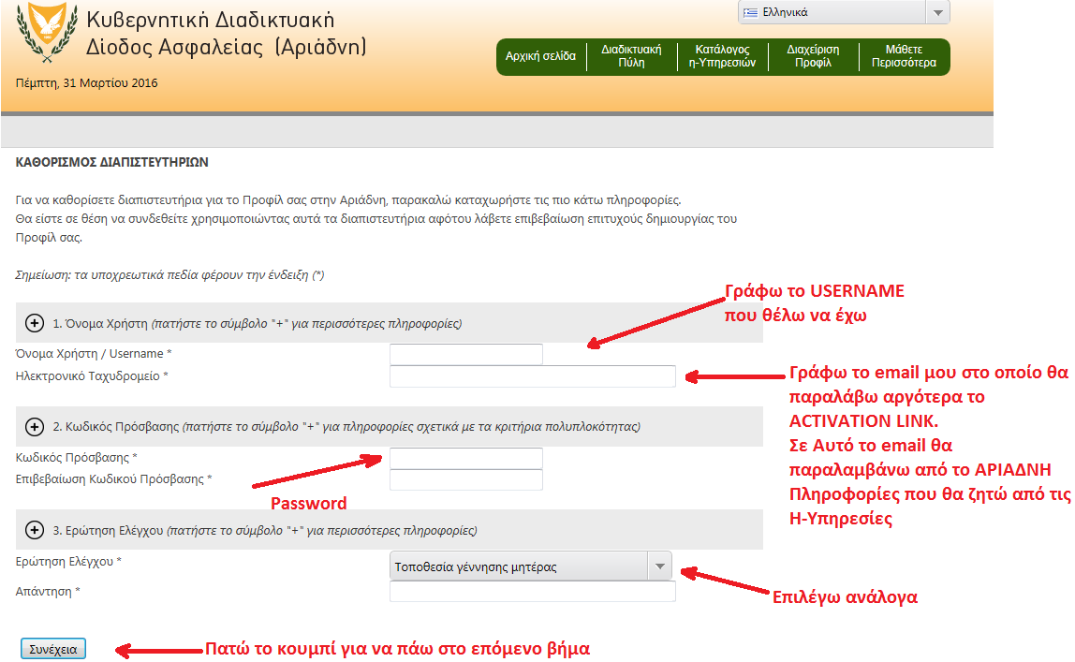

Slide 97
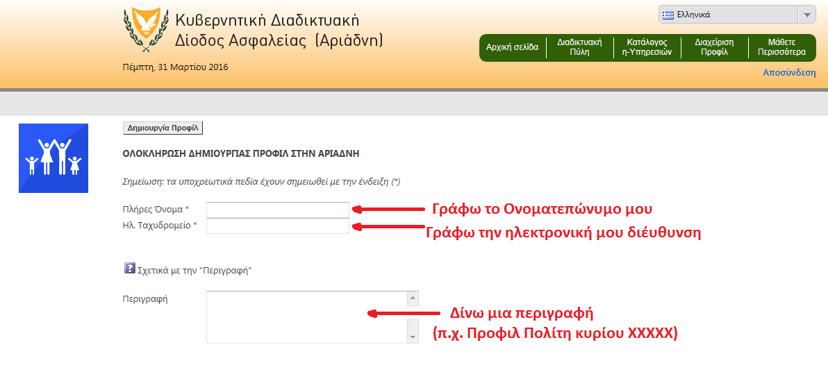
Βήμα 1.3 : Αφού συμπληρωθούν τα πεδία να επιλεγεί το κουμπί «Δημιουργία Προφίλ»

Slide 98

Βήμα 2: ΕΝΕΡΓΟΠΟΙΗΣΗ ΠΡΟΦΙΛ
Αφού δημιουργηθεί το ΠΡΟΦΙΛ σαν ΠΟΛΙΤΗΣ, τότε, ο πολίτης θα παραλάβει επιβεβαιωτικό e-mail (από το Σύστημα ΑΡΙΑΔΝΗ – όπως φαίνεται στην επόμενη σελίδα) στο e-mail που καθόρισε ο ίδιος κατά τη δημιουργία του Προφίλ του.
Με τη λήψη του e-mail, ο πολίτης θα πρέπει:
1. Να κάνει click στην επιλογή για ενεργοποίηση του προφίλ του
2. Να εκτυπώσει το υπό αναφορά e-mail, λόγω του ότι σε αυτό αναγράφεται ένας μοναδικός 16ψήφιος αριθμός ο οποίος αντιπροσωπεύει το συγκεκριμένο Προφίλ.

Slide 99
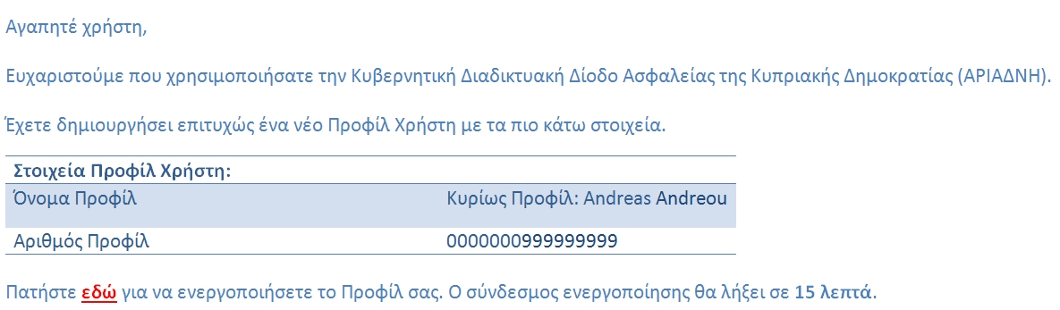
E-mail από Αριάδνη
Ο χρόνος ενεργοποίησης του Προφίλ είναι μόνο 15 λεπτά

Slide 100
E-mail από Αριάδνη

Slide 101

Βήμα 3: ΕΓΚΡΙΣΗ ΑΠΟ ΚΥΒΕΡΝΗΤΙΚΟ ΓΡΑΦΕΙΟ
Για να πιστοποιηθεί και ταυτοποιηθεί το Προφίλ σας έτσι, ώστε να είστε σε θέση να χρησιμοποιείτε τις εξειδικευμένες ηλεκτρονικές Υπηρεσίες της Πύλης ΑΡΙΑΔΝΗ θα πρέπει:
Να επισκεφτείτε ένα Κέντρο Εξυπηρέτησης του Πολίτη ή ένα Επαρχιακό Ταχυδρομείο, και να έχετε μαζί σας:
την πολιτική σας ταυτότητα και
τον μοναδικό αριθμό που αναγράφεται στο e-mail που παραλάβατε από την ΑΡΙΑΔΝΗ (όπως φαίνεται και στο βήμα 2 πιο πάνω).

Slide 102
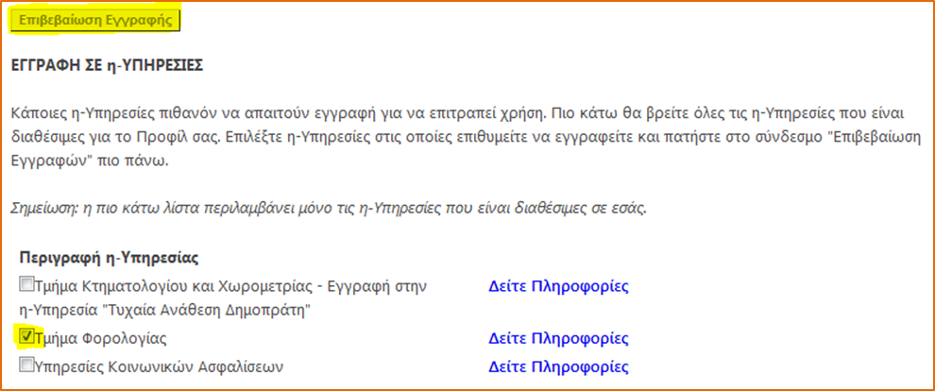
ΕΓΓΡΑΦΗ ΣΕ η-ΥΠΗΡΕΣΙΕΣ
Για να έχετε πρόσβαση στα φορολογικά σας στοιχεία, καθώς και στις βεβαιώσεις των Υπηρεσιών Κοινωνικών Ασφαλίσεων θα πρέπει να κάνετε επιπλέον εγγραφή μία μόνο φορά στις αντίστοιχες Ηλεκτρονικές Υπηρεσίες.

Slide 103
ΕΓΓΡΑΦΗ ΣΕ η-ΥΠΗΡΕΣΙΕΣ
Η εγγραφή στις Υπηρεσίες είναι απαραίτητη για σκοπούς ενεργοποίησης των ηλεκτρονικών υπηρεσιών του Τμήματος Φορολογίας και Κοινωνικών Ασφαλίσεων και γίνεται μόνο μία φορά. Χρειάζεται να καταχωρήσετε τον ΑΚΑ και τον ΑΦΤ σας.
Την επόμενη φορά που θα συνδεθείτε στην «Αριάδνη» θα καταχωρήσετε μόνο τους κωδικούς πρόσβασής σας, θα επιλέξετε «Κατάλογος η-Υπηρεσιών» και, ακολούθως, την υπηρεσία στην οποία θέλετε να έχετε πρόσβαση.

Slide 104
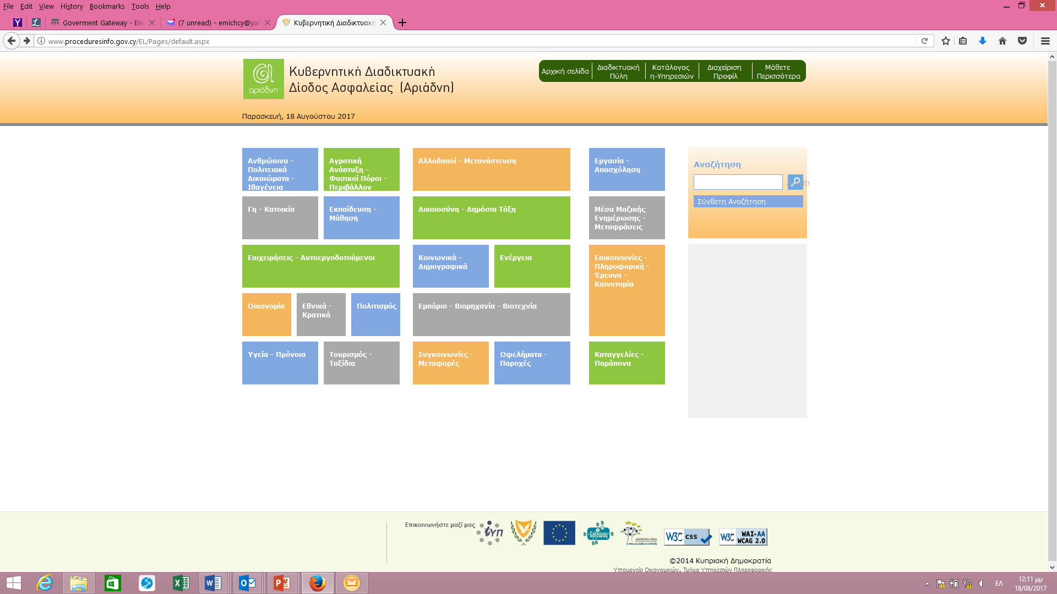
Πληροφόρηση Διαδικασιών Δημοσίου

Slide 105
Πληροφόρηση Διαδικασιών Δημοσίου
Στη σύνθετη αναζήτηση της κάθε κατηγορίας υπάρχει ταξινομημένη η πιο κάτω πληροφόρηση:
Γενικές Πληροφορίες
Προϋποθέσεις
Δικαιολογητικά/Πιστοποιητικά/Έντυπα
Ειδικές Περιπτώσεις
Αποτέλεσμα Διαδικασίας
Υποβολή - Διάρκεια
Διεκπεραίωση Διαδικασίας
Νομοθεσία

Slide 106
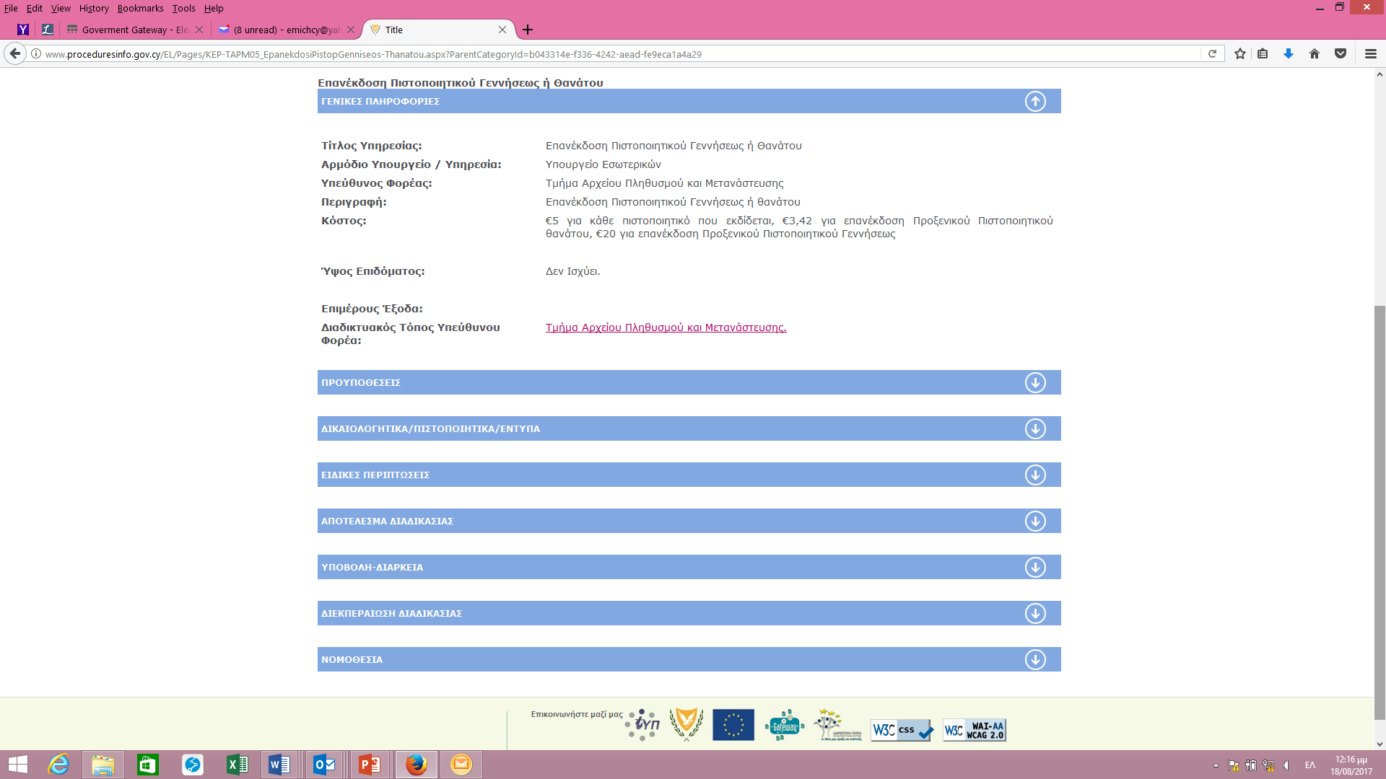

Slide 107
Κάν’ το Ηλεκτρονικά
Κάθε ιδιώτης, επιχειρηματίας, δημόσιος υπάλληλος, συνταξιούχος, φοιτητής και κάθε πολίτης της Δημοκρατίας ή επισκέπτης μπορεί να διεκπεραιώνει τις συναλλαγές του με τις Δημόσιες Υπηρεσίες από όπου κι αν βρίσκεται, σε οποιαδήποτε χρονική στιγμή από τον υπολογιστή του. Γρήγορα, απλά, με ασφάλεια!
http://www.kepa.gov.cy/egov

Slide 108
Κάν’ το Ηλεκτρονικά

Slide 109
Διαδικτυακή Υπηρεσία «Ενημέρωσέ με»
ΤΟ ΚΕΝΤΡΟ ΠΑΡΑΓΩΓΙΚΟΤΗΤΑΣ ΔΙΝΕΙ ΤΗ ΔΥΝΑΤΟΤΗΤΑ ΣΕ ΚΑΘΕ ΠΟΛΙΤΗ ΝΑ ΕΝΗΜΕΡΩΝΕΤΑΙ ΠΑΝΩ ΣΕ ΘΕΜΑΤΑ ΤΟΥ ΔΙΚΟΥ ΤΟΥ ΕΝΔΙΑΦΕΡΟΝΤΟΣ.
ΑΠΑΙΤΕΙΤΑΙ ΕΓΓΡΑΦΗ ΣΤΟ ΣΥΣΤΗΜΑ ΜΕΣΩ ΤΗΣ ΙΣΤΟΣΕΛΙΔΑΣ:
http://www.kepa.gov.cy/em

Slide 110
Επιλέγετε «Εγγραφή» και καταχωρείτε τα προσωπικά σας στοιχεία δίνοντας όνομα Χρήστη και Κωδικό Πρόσβασης.
Θα σας σταλεί μήνυμα ενεργοποίησης λογαριασμού στο e-mail σας.
ΕΓΓΡΑΦΗ

Slide 111
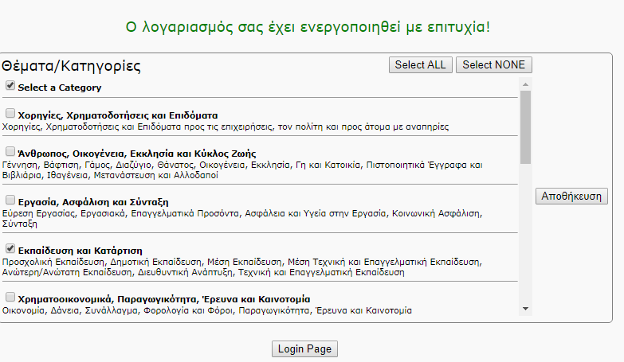
Όταν ενεργοποιήσετε τον λογαριασμό σας μέσω του email που θα σας αποσταλεί, θα μπορέσετε να επιλέξετε τους τομείς ενδιαφέροντος σας.
Διαδικτυακή Υπηρεσία «Ενημέρωσέ με»

Slide 112

Ο κάθε χρήστης λαμβάνει στο ηλεκτρονικό ταχυδρομείο του ειδοποίηση όταν υπάρχει νεότερη ενημέρωση πάνω στα θέματα, για τα οποία έχει επιδείξει ενδιαφέρον.
Διαδικτυακή Υπηρεσία «Ενημέρωσέ με»

Slide 113
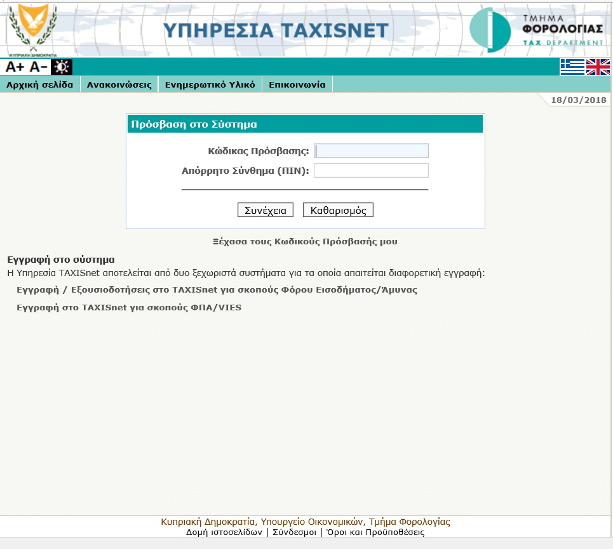
Φορολογικά

Slide 114
Υπηρεσία TAXISnet
Το TAXISnet είναι η υπηρεσία ηλεκτρονικής υποβολής δηλώσεων εισοδήματος στο Τμήμα Φορολογίας.
Σήμερα υποβάλλονται ηλεκτρονικά οι ακόλουθες δηλώσεις:
TAXISnet – Άμεση Φορολογία
  Δήλωση Μισθωτού – Τ.Φ.1. Υποχρεωτική η ηλεκτρονική υποβολή από το Φορολογικό έτος 2017.
  Δήλωση Εταιρείας – Τ.Φ.4
  Δήλωση Αυτοτελώς Εργαζόμενου - Τ.Φ.1 αυτ, ΤΦ.1 ΛΟΓ.
  Δήλωση Εργοδότη Τ.Φ.7
  Κατάσταση Παρακρατήσεων Έκτακτης Αμυντικής Εισφοράς επί ενοικίων Τ.Φ.614

Slide 115
Υπηρεσία TAXISnet
TAXISnet – Έμμεση Φορολογία
  Φορολογική Δήλωση Φ.Π.Α. 1004
  Ανακεφαλαιωτικός Πινάκας VIES
  Δήλωσης Intrastat Αφίξεων
  Δήλωσης Intrastat Αποστολών
  Αίτηση για καταβολή Πιστωτικού Υπολοίπου (έντυπο Φ.Π.Α. 4Β)

Slide 116
ΕΓΓΡΑΦΗ ΣΤΟ ΣΥΣΤΗΜΑ TAXISnet
H Υπηρεσία TAXISnet αποτελείται από δυο ξεχωριστά συστήματα για τα οποία απαιτείται διαφορετική εγγραφή:
Εγγραφή στο TAXISnet για σκοπούς Φόρου Εισοδήματος/Άμυνας
Εγγραφή στο TAXISnet για σκοπούς ΦΠΑ/INTRASTAT/VIES
Η ΑΙΤΗΣΗ ΘΑ ΠΡΕΠΕΙ ΝΑ ΥΠΟΒΛΗΘΕΙ ΗΛΕΚΤΡΟΝΙΚΑ ΜΕΣΩ ΤΗΣ ΙΣΤΟΣΕΛΙΔΑΣ https://taxisnet.mof.gov.cy/.
ΣΤΗ ΣΥΝΕΧΕΙΑ ΘΑ ΣΤΑΛΕΙ ΜΗΝΥΜΑ ΣΤΗΝ ΗΛΕΚΤΡΟΝΙΚΗ ΣΑΣ ΔΙΕΥΘΥΝΣΗ ΜΕ ΤΟΥΣ ΚΩΔΙΚΟΥΣ ΠΡΟΣΒΑΣΗΣ.

Slide 117
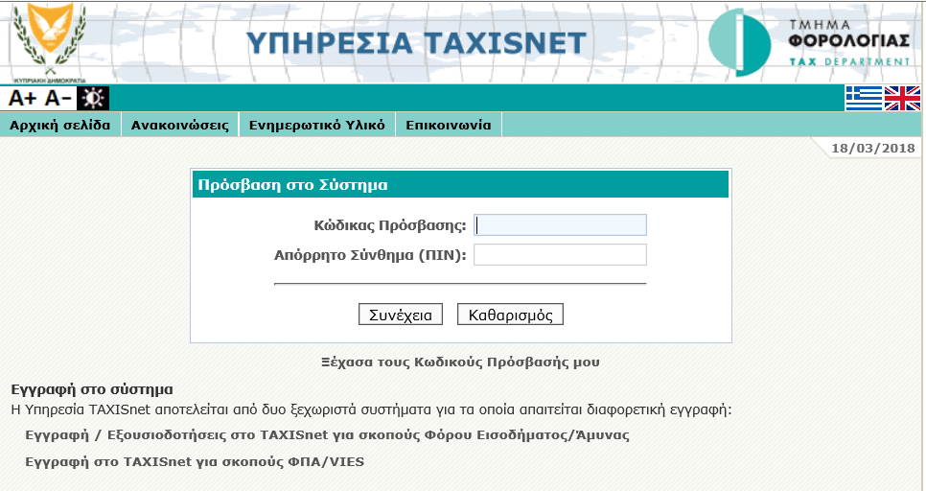
ΒΑΣΙΚΑ ΒΗΜΑΤΑ ΓΙΑ ΤΗΝ ΥΠΟΒΟΛΗ ΤΗΣ ΔΗΛΩΣΗΣ ΕΙΣΟΔΗΜΑΤΟΣ ΜΙΣΘΩΤΟΥ
Σύνδεση μέσω της διεύθυνσης https://taxisnet.mof.gov.cy
Πρόσβαση στο Σύστημα χρησιμοποιώντας τον Κώδικα Πρόσβασης και το Απόρρητο Σύνθημα:

Slide 118
Χρησιμοποιήστε ΜΟΝΟ λατινικούς (αγγλικούς) χαρακτήρες ή/και αριθμούς στην οθόνη μεταβολής του κωδικού πρόσβασης και του απόρρητου συνθήματος (pin), όχι σημεία στίξης.
ΣημεΙωση

Slide 119
Επιλογή «Διαχείριση Δηλώσεων»

Slide 120
Επιλογή «Υποβολή»
Σημείωση: Η επιλογή «Προβολή» αφορά την παρουσίαση δηλώσεων προηγουμένων ετών που έχουν ήδη υποβληθεί μέσω του Συστήματος TAXISnet

Slide 121
Επιλογή Έτους

Slide 122
Συμπλήρωση Δήλωσης
Συμπληρώνετε μόνο τα ΜΕΡΗ που σας αφορούν
Κάνετε συχνά «ΠΡΟΣΩΡΙΝΗ Φύλαξη»
Μεταβαίνετε στα διάφορα Μέρη της Δήλωσης με τις καρτέλες (tabs) στο πάνω ή κάτω μέρος της οθόνης:
Στη συνέχεια παρατίθενται τα ΜΕΡΗ 4 και 5 (ΕΙΣΟΔΗΜΑ – ΜΙΣΘΩΤΕΣ ΥΠΗΡΕΣΙΕΣ και ΕΚΠΤΩΣΕΙΣ / ΑΠΑΛΛΑΓΕΣ αντίστοιχα) της Δήλωσης Εισοδήματος Μισθωτού, τα οποία συμπληρώνονται από την πλειοψηφία των φορολογουμένων:

Slide 123
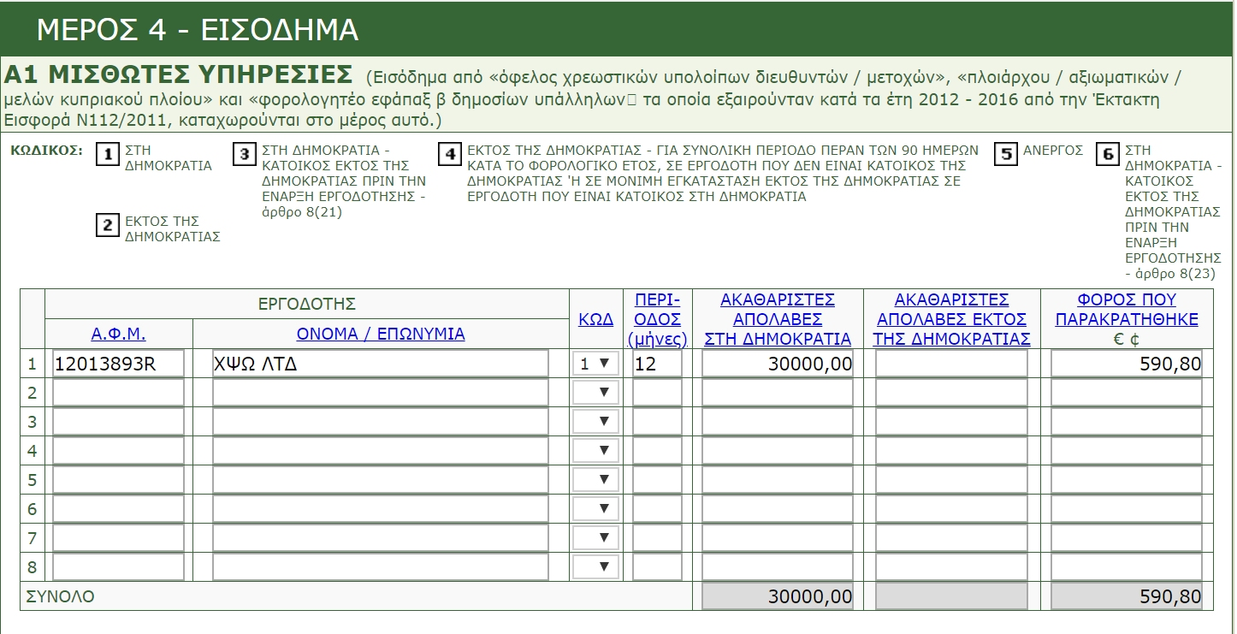
Φορολογικά

Slide 124
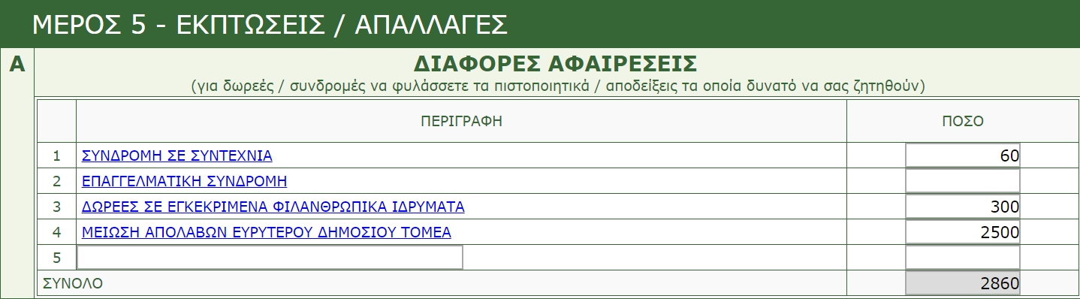
Φορολογικά

Slide 125
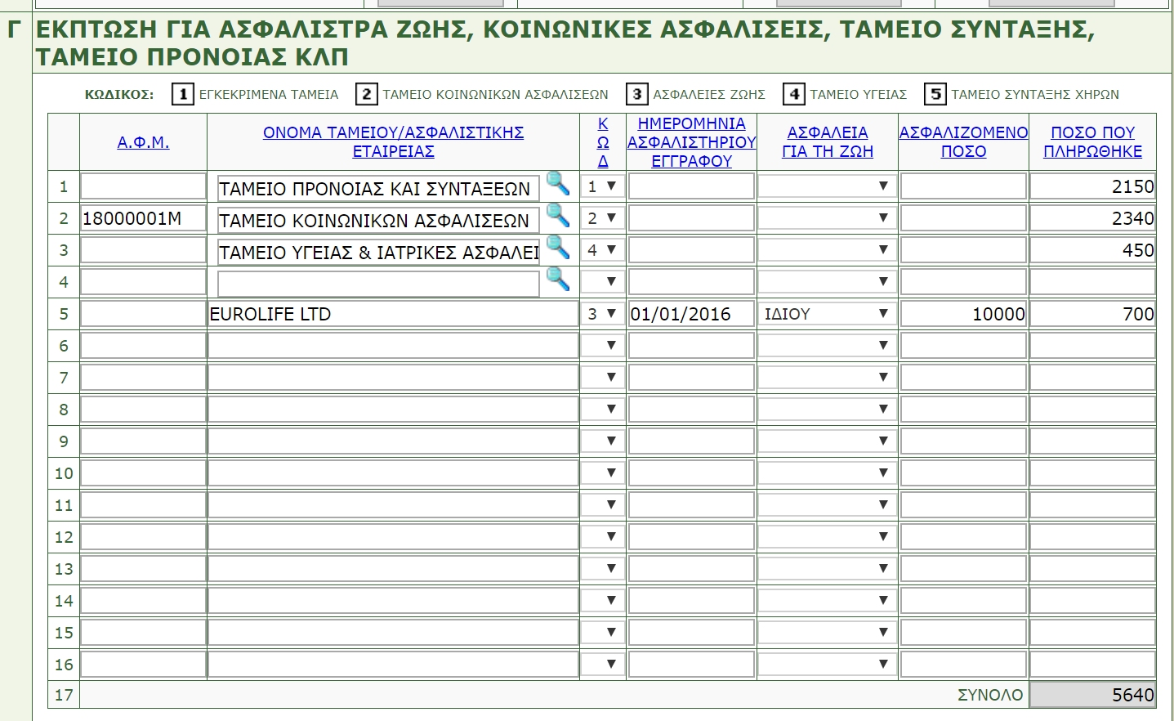
Φορολογικά

Slide 126
Στρογγυλοποιείστε τα ποσά στο πλησιέστερο ευρώ, ΕΚΤΟΣ από τον φόρο ή την αμυντική εισφορά που παρακρατήθηκε (π.χ. €65 και όχι 64,65).
Καταχωρείστε τον φόρο με 2 δεκαδικά ψηφία χρησιμοποιώντας ΚΟΜΜΑ, όχι τελεία (π.χ. €18,50 και όχι €18.50).
Καταχωρείστε με ΚΕΦΑΛΑΙΟ και στα ΑΓΓΛΙΚΑ το τελευταίο γράμμα του Αριθμού Φορολογικού Μητρώου.
Για να διαγράψετε αριθμούς κωδικών επιλέξτε την πρώτη επιλογή ΚΕΝΟ που υπάρχει στο πάνω μέρος της αναδιπλούμενης λίστας (drop down list) που σας παρέχεται από το σύστημα.
Καταχωρείστε τα ασφάλιστρα ζωής από την 5η γραμμή και μετά στο ΜΕΡΟΣ 5Γ της Δήλωσης.
ΣημεΙΩσειΣ

Slide 127
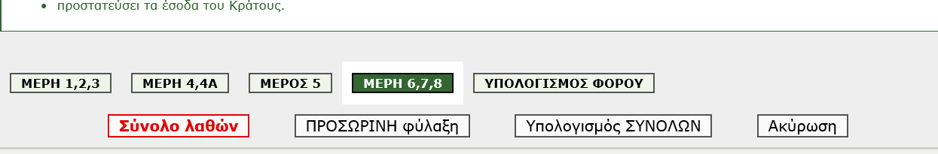
Επιλογή «ΥΠΟΛΟΓΙΣΜΟΣ ΦΟΡΟΥ»
Σημείωση: Τα ΣΥΝΟΛΑ και ο ΦΟΡΟΣ υπολογίζονται αυτόματα αφού μεταβείτε στην καρτέλα ΥΠΟΛΟΓΙΣΜΟΣ ΦΟΡΟΥ και νοουμένου ότι η δήλωση έχει συμπληρωθεί ορθά.

Slide 128
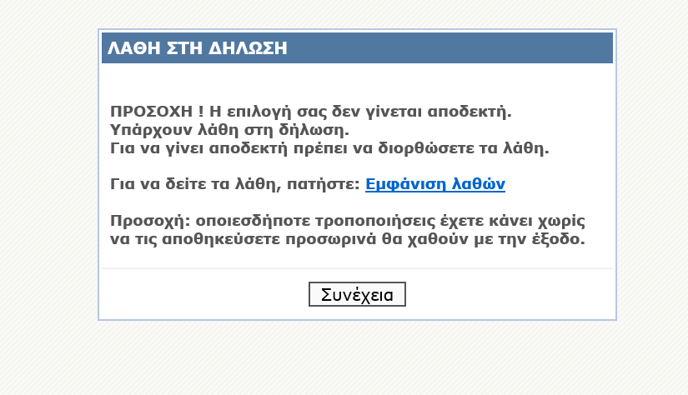
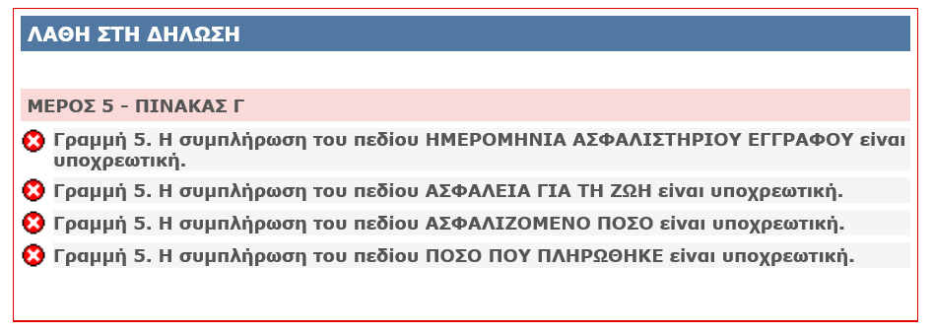
Διόρθωση των λαθών που εμφανίζονται

Slide 129
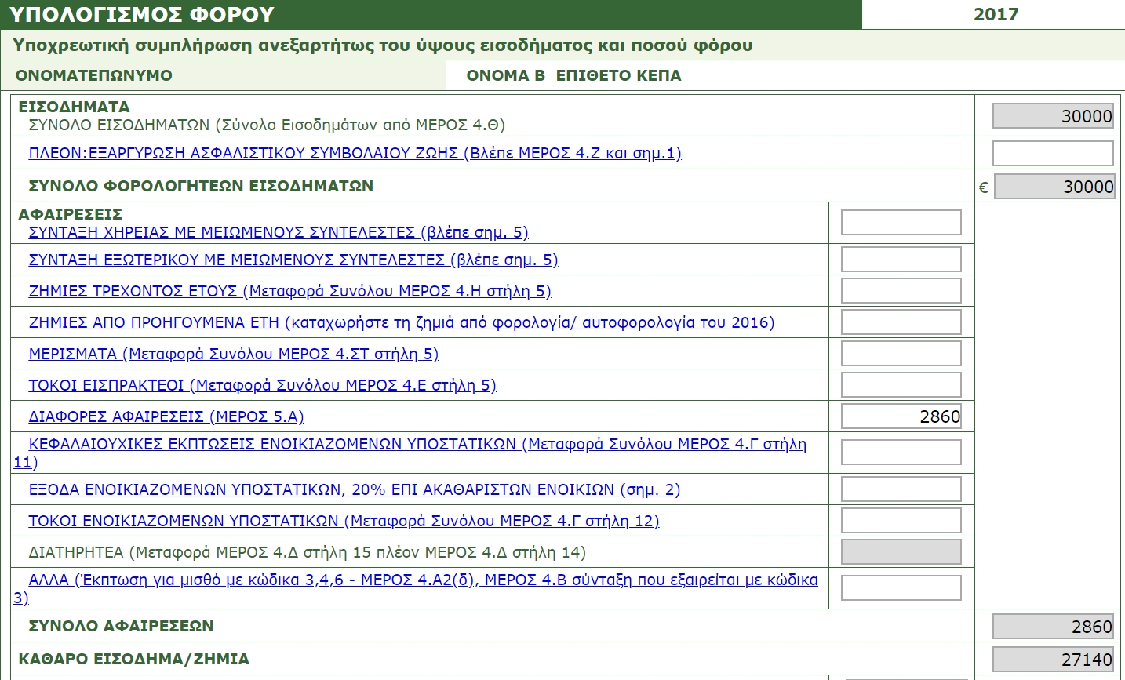
Έλεγχος Υπολογισμού φόρου και «Οριστική Υποβολή»

Slide 130
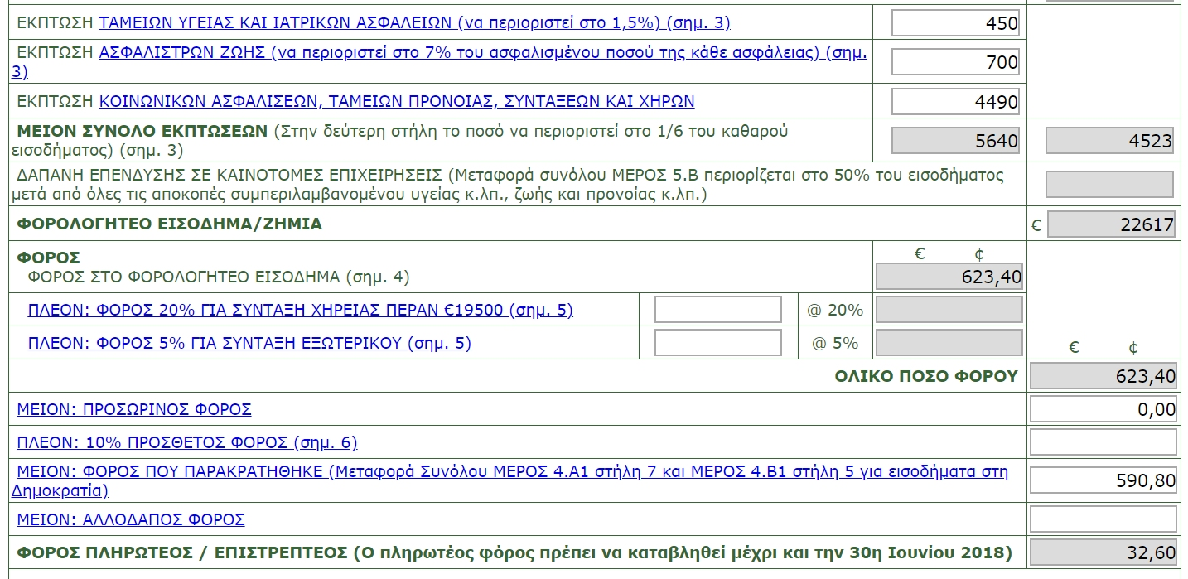
Έλεγχος Υπολογισμού φόρου και «Οριστική Υποβολή»

Slide 131
ΠΡΟΣΟΧΗ
Ελέγξτε προσεκτικά τον Υπολογισμό του Φόρου επειδή ορισμένες ΑΦΑΙΡΕΣΕΙΣ ΔΕΝ καταχωρούνται αυτόματα (π.χ. 20% έξοδα ενοικίων, σύνταξη χηρείας/εξωτερικού με μειωμένους συντελεστές).
Κάνετε Οριστική Υποβολή αμέσως μετά την καταχώρηση τέτοιων αφαιρέσεων και αφού βεβαιωθείτε ότι εμφανίζεται το αναμενόμενο αποτέλεσμα φόρου.

Slide 132
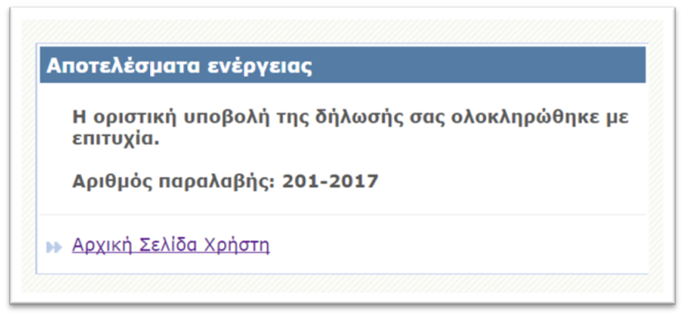
Λήψη μηνύματος για επιτυχή υποβολή της δήλωσης

Slide 133
Κοινωνικές Ασφαλίσεις
Πληρωμή Εισφορών Κοινωνικών Ασφαλίσεων
Οι Υπηρεσίες Κοινωνικών Ασφαλίσεων, στην προσπάθεια τους για βελτίωση και αναβάθμιση των υπηρεσιών που προσφέρουν στον πολίτη, δίνουν τη δυνατότητα σε εργοδότες και αυτοτελώς εργαζομένους να πληρώνουν τις εισφορές τους μέσω διαδικτύου. Για την πληρωμή εισφορών μέσω διαδικτύου θα χρησιμοποιείται η μέθοδος της Αυτόματης Χρέωσης (Direct Debit).
ΙΣΤΟΣΕΛΙΔΑ ΥΠΗΡΕΣΙΑΣ:
https://www.pay.sid.mlsi.gov.cy/
ΕΠΙΠΡΟΣΘΕΤΕΣ ΠΛΗΡΟΦΟΡΙΕΣ:
Για περισσότερες πληροφορίες (διαδικασία εγγραφής, οδηγίες χρήσης, κτλ.) επισκεφθείτε την ιστοσελίδα:
www.kepa.gov.cy/yka

Slide 134

Κοινωνικές Ασφαλίσεις - ΕΓΓΡΑΦΗ

Slide 135
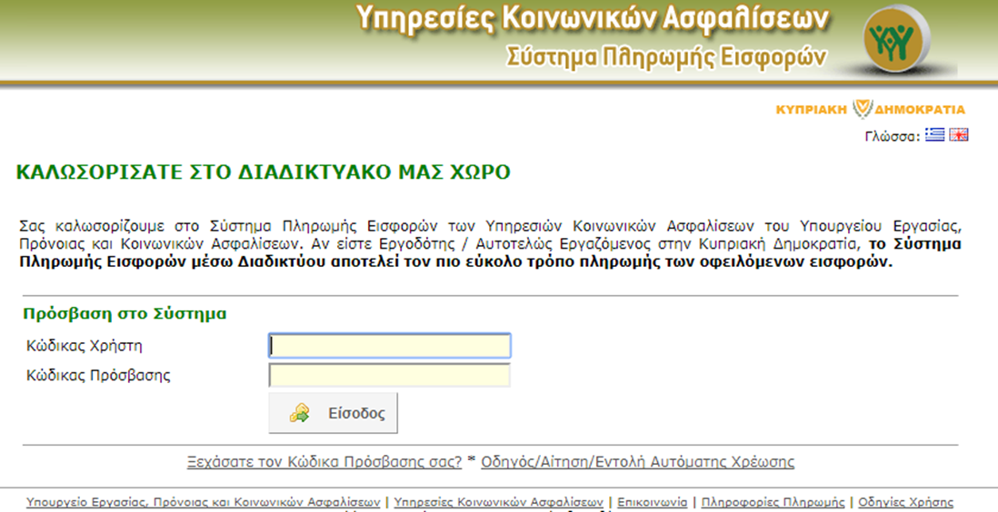
Κοινωνικές Ασφαλίσεις

Slide 136
Επιλέξετε δημιουργία κατάστασης

Slide 137
Κοινωνικές Ασφαλίσεις

Slide 138
Συμπληρώνουμε τις πραγματικές αποδοχές και μετά επιλέγουμε «Αποθήκευση και Πληρωμή»

Slide 139
Στην περίπτωση που έχουμε νέο εργοδοτούμενο πάμε στο ΜΕΡΟΣ Γ- ΝΕΟΙ ΕΡΓΟΔΟΤΟΥΜΕΝΟΙ συμπληρώνουμε τα πεδία και τέλος πατάμε «Αποθήκευση Νέου εργοδοτούμενου» .
Κοινωνικές Ασφαλίσεις

Slide 140
Στη λειτουργία αυτή φαίνονται τα στοιχεία της τραπεζικής εντολής, μέσω της οποίας θα γίνει η πληρωμή.
Πατώντας Προχωρήστε στην Πληρωμή ολοκληρώνετε την διαδικασία της πληρωμής και εμφανίζεται στην οθόνη η Βεβαίωση Εντολής για Πληρωμή, την οποία μπορείτε να εκτυπώσετε.
Κοινωνικές Ασφαλίσεις

Slide 141
Προσομοιώσεις για τον τρόπο λειτουργίας του Συστήματος
Πληρωμή Εισφορών για Οικιακή Βοηθό
Πληρωμή Εισφορών για Αυτοτελώς Εργαζόμενο
Πληρωμή Εισφορών μόνο για ένα Εργοδότη
Διαδικασία Προσθήκης Νέου Εργοδοτουμένου
Διαδικασία για χρήστες που διαχειρίζονται πέραν του ενός Εργοδότη
Διαδικασία Φόρτωσης Αρχείου

Slide 142
Εργασιακά Θέματα - Παράπονα
Υποβολή παραπόνου για θέματα εργασιακών σχέσεων, όπως τερματισμός απασχόλησης, μη πληρωμή μισθών, ωφελήματα και ωράριο

Slide 144
Αναζήτηση Εργασίας και Εγγραφή Ανέργων

Slide 145
Οχήματα / Συγκοινωνίες

Slide 146
Ηλεκτρονικές Δημόσιες Συμβάσεις

Slide 147
Κτηματολόγιο - Διαδικτυακή Εφαρμογή για Εντοπισμό Τεμαχίων Γης, Απεικόνιση Κτηματικού Σχεδίου, κτλ.

Slide 148
Εκπαίδευση - Αναζήτηση Εκπαιδευτικών Προγραμμάτων (www.kepa.gov.cy/mathisi)

Slide 149
Σύστημα Ηλεκτρονικής Μάθησης «e-Gnosis» (www.e-gnosis.gov.cy)

Slide 150
Σύστημα Αρχείου Πληθυσμού και Μετανάστευσης

Slide 151
Πληρωμές μέσω της JCC
Το JCC payment gateway παρέχει την υποδομή για να δέχονται οι εμπόροι που χρησιμοποιούν το διαδίκτυο πληρωμές σε πραγματικό χρόνο μέσω των ιστοσελίδων τους. Το σύστημα που εφαρμόζεται (για την αποδοχή καρτών μέσω διαδικτύου) είναι εύχρηστο και πληροί όλες τις απαιτούμενες προδιαγραφές ασφαλείας

Slide 152
Επιδόματα / Χορηγίες

Slide 153
Άλλες Διαδικτυακές Υπηρεσίες

Slide 154
Ενότητα 4: MS WORD
Είναι μια εφαρμογή (ένα πρόγραμμα) επεξεργασίας κειμένων που μας επιτρέπει να δημιουργούμε έγγραφα, επιστολές, υπομνήματα, εκθέσεις, αναφορές και σημειώματα με τον πιο επαγγελματικό τρόπο.

Slide 155
Άνοιγμα της εφαρμογής Επεξεργασίας Κειμένου: | Start → Search → Microsoft Word 2016
Κλείσιμο ανοιχτού εγγράφου: | Καρτέλα File → Close
Κλείσιμο της εφαρμογής: | Κλικ στο κόκκινο ή File → Exit

Slide 156
Άνοιγμα ενός εγγράφου | File → Open → Επιλογή του εγγράφου → Open
Δημιουργία ενός νέου εγγράφου βασισμένου στο προεπιλεγμένο πρότυπο | File → New → Blank Document

Slide 157
Αποθήκευση τρέχοντος εγγράφου (δηλαδή αυτού που είναι μπροστά μας):
File → Save As
Επιλέγουμε που θέλουμε να αποθηκεύσουμε (π.χ Επιφάνεια εργασίας = Desktop, Τα Έγγραφα μου = My Documents)
Γράφουμε το όνομα του αρχείου στο κουτί File Name
Αν μας πει η άσκηση αποθηκεύστε ως, τότε πάμε στο κουτάκι Save as Type και επιλέγουμε τον τύπο.
Τύποι που πρέπει να γνωρίζουμε:
Κείμενο Word: Word Document (.docx)
Ιστοσελίδα: Web Page ( .html)
Απλό κείμενο: Plain Text ( .txt)
Εμπλουτισμένο κείμενο: Rich Text Format (.rtf)
PDF: (pdf)
Κείμενο Word 97-2003: (doc)

Slide 158

Οπτική μεγέθυνση (Zoom) | View – Κλικ στο και επιλέγουμε το ποσοστό που θα μας ζητήσει η άσκηση.
Εισαγωγή ειδικών χαρακτήρων και συμβόλων, όπως ©, ®, ™. | Insert → Symbol – κλικ στο More Symbols - επιλογή συμβόλου – Insert → Close © : Σήμα πνευματικών δικαιωμάτων ® : Σήμα Αυθεντικότητας ™: Εμπορικό σήμα
Αντιγραφή κειμένου στο ίδιο έγγραφο | Επιλογή κειμένου → Δεξί κλικ → Copy → Πάμε στο σημείο που θέλουμε → Δεξί κλικ → Paste
Αντιγραφή κειμένου σε άλλο έγγραφο | Επιλογή κειμένου → Δεξί κλικ → Copy→ File → New → Blank Document → Πάμε στο σημείο που θέλουμε → Δεξί κλικ → Paste

Slide 159
Χρήση της εντολής αναίρεσης | Κάνουμε ένα κλικ με το ποντίκι πάνω στο έγγραφο → κλικ στο εικονίδιο Αν θέλουμε να αναιρέσουμε ΟΛΕΣ τις ενέργειες, κάνουμε συνεχώς κλικ μέχρι να γίνει λευκό το εικονίδιο και να μην είναι μπλε.
Χρήση της εντολής εύρεσης για τον εντοπισμό συγκεκριμένης λέξης ή φράσης | Home → Find → πληκτρολογώ τη λέξη ή φράση που θέλω να βρω στο κουτάκι Find what → Find Next

Slide 160
Χρήση της εντολής αντικατάστασης μιας συγκεκριμένης λέξης ή φράσης | Home → Replace → πληκτρολογώ τη λέξη που θα αντικατασταθεί στο πλαίσιο Find what → πληκτρολογώ τη λέξη με την οποία θα αντικατασταθεί η προηγούμενη στο πλαίσιο Replace with → κλικ στο Find Next → κλικ στο Replace All

Slide 161
ΜΟΡΦΟΠΟΙΗΣΗ KEIMENOΥ
Αλλαγή τύπου γραμματοσειράς | Επιλέγουμε το κείμενο → από το κουτάκι διαλέγουμε ποια γραμματοσειρά θέλουμε → Enter
Αλλαγή μεγέθους γραμματοσειράς | Επιλέγω το κείμενο → από το κουτάκι κλικ στο βελάκι για να βρούμε το σωστό μέγεθος. Αν δεν έχει τον αριθμό που θέλουμε τότε σβήνουμε αυτό που γράφει → γράφουμε τον αριθμό που μας ζητά η άσκηση → Enter
Έντονη Πλάγια Υπογραμμισμένη γραφή | Επιλέγω το κείμενο → κλικ στο Επιλέγω το κείμενο → κλικ στο Επιλέγω το κείμενο → κλικ στο

Slide 162
Χρώμα γραμματοσειράς | Επιλέγω το κείμενο → κλικ στο βελάκι του για να ανοίξει η παλέτα με τα χρώματα → Κλικ στο χρώμα που θέλω για να εφαρμοστεί.
Εκθέτης (Superscript ) σε κείμενο (Παράδειγμα Χ² ) | Επιλέγω το κείμενο που θέλω να κάνω εκθέτη → στην καρτέλα Home κάνω κλικ στο εικονίδιο
Δείκτης (Subscript) σε κείμενο (Παράδειγμα Η₂Ο) | Επιλέγω το κείμενο που θέλω να κάνω δείκτη → στην καρτέλα Home κάνω κλικ στο εικονίδιο

Slide 163

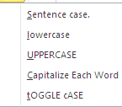
Εναλλαγή πεζών και κεφαλαίων γραμμάτων σε κείμενο | Επιλέγω το κείμενο → στην καρτέλα Home κάνω κλικ στο εικονίδιο και από το ακόλουθο μενού επιλέγουμε ανάλογα

Slide 164
ΜΟΡΦΟΠΟΙΗΣΗ ΠΑΡΑΓΡΑΦΩΝ
Επιλογές στοίχισης | Επιλέγω το κείμενο μου → στην καρτέλα Home Αριστερή στοίχιση Κεντρική στοίχιση Δεξιά στοίχιση Πλήρης στοίχιση

Slide 165

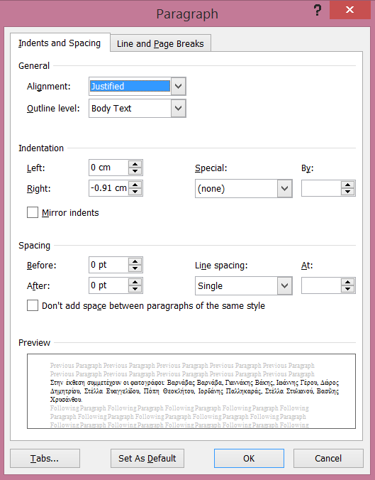
Δημιουργία αριστερής εσοχής στο κείμενο | Επιλογή παραγράφων → Home → Paragraph → κλικ στο μικρό βελάκι για να ανοίξει η καρτέλα που θέλουμε → καταχώριση της απόστασης στο πλαίσιο Left → ΟΚ

Slide 166
Δημιουργία δεξιάς εσοχής στο κείμενο | Επιλογή παραγράφων → Home → Paragraph → κλικ στο μικρό βελάκι για να ανοίξει η καρτέλα που θέλουμε → καταχώριση της απόστασης στο πλαίσιο Right → ΟΚ
Δημιουργία εσοχής πρώτης γραμμής στο κείμενο | Επιλογή παραγράφων → Home → Paragraph → κλικ στο μικρό βελάκι για να ανοίξει η καρτέλα που θέλουμε → στο κουτί Special → First line → βάζουμε την τιμή που θέλουμε στο κουτί By → ΟΚ

Slide 167
Εφαρμογή απόστασης πριν ή μετά την παράγραφο | Επιλογή των παραγράφων → κλικ στο μικρό βελάκι για να ανοίξει η καρτέλα που θέλουμε → βάζουμε τις τιμές που θέλουμε στα κουτιά Before και After → ΟΚ
Απόσταση μεταξύ των γραμμών σε παράγραφο / Διάστιχο | Επιλογή παραγράφων → κλικ στο μικρό βελάκι για να ανοίξει η καρτέλα που θέλουμε → στη καρτέλα Line Spacing → διαλέγουμε το διάστιχο που θέλουμε → ΟΚ

Slide 168

Εφαρμογή κουκκίδων ή αρίθμησης σε κείμενο | Επιλογή των παραγράφων → στην καρτέλα Home κάνουμε κλικ στο βελάκι του εικονιδίου και διαλέγουμε ότι μας ζητάει
Απαλοιφή κουκκίδων ή αρίθμησης σε κείμενο | Επιλέγουμε το κείμενο με τις κουκκίδες ή την αρίθμηση → Κάνουμε κλικ στα εικονίδια Επιλέγουμε None για να φύγουν

Slide 169


Προσθήκη περιγράμματος σε μια παράγραφο | Επιλογή της παραγράφου → καρτέλα Home → κλικ στο βελάκι του εικονιδίου → κλικ στο Borders and Shading → διαλέγω γραμμή → πάχος γραμμής → και περίγραμμα→ ΟΚ
Προσθήκη σκίασης σε μια παράγραφο | Επιλέγω την παράγραφο → κλικ στο βελάκι του εικονιδίου → διαλέγω το χρώμα που ζητάει η άσκηση

Slide 170

Στυλ παραγράφου | Επιλέγω την παράγραφο → στην καρτέλα Home → Κλικ στο βελάκι που βρίσκεται τελείως κάτω δεξιά → Ανοίγει ένα παράθυρο με όλα τα στυλ → διαλέγω όποιο ζητά η άσκηση
Αντιγραφή μορφοποίησης | Επιλέγω την μορφοποιημένη περιοχή → στην καρτέλα Home → κλικ στο → και επιλέγω την περιοχή στην οποία θέλω να αντιγραφεί η μορφοποίηση

Slide 171


ΠΙΝΑΚΕΣ
Δημιουργία πίνακα | Insert → Table → Insert Table Επιλέγουμε τον αριθμό στηλών (Columns) → Επιλέγουμε τον αριθμό των γραμμών (Rows) → ΟΚ
Εισαγωγή νέας γραμμής σε πίνακα | Επιλέγω τη γραμμή που θέλω να τοποθετήσω τη νέα γραμμή Καρτέλα Layout Κλικ στο για να βάλω τη γραμμή μου πάνω από την επιλεγμένη γραμμή Κλικ στο για να βάλω τη γραμμή μου κάτω από την επιλεγμένη γραμμή

Slide 172


Εισαγωγή νέας στήλης σε πίνακα | Επιλέγω τη στήλη, δεξιά της ή αριστερά της οποίας θέλω να τοποθετήσω τη νέα στήλη. Καρτέλα Layout Κλικ στο για να βάλω τη στήλη μου αριστερά από την επιλεγμένη στήλη. Κλικ στο για να βάλω τη στήλη μου δεξιά από την επιλεγμένη στήλη
Διαγραφή γραμμών | Επιλογή των γραμμών → Backspace
Διαγραφή στηλών | Επιλογή των στηλών → Backspace

Slide 173


Αλλαγή του πλάτους στηλών | Επιλέγω τις στήλες από τον πίνακα → Καρτέλα Layout → στο κουτί μετακινώ με τα βελάκια μου για να βρω τον αριθμό που θέλω
Αλλαγή του ύψους γραμμών | Επιλέγω τις γραμμές από τον πίνακα → Καρτέλα Layout → στο κουτί μετακινώ με τα βελάκια μου για να βρω τον αριθμό που θέλω

Slide 174
Προσθήκη περιγράμματος σε πίνακα | Επιλέγω τον πίνακα → Καρτέλα Home κλικ στο βελάκι του εικονιδίου → κλικ στο Borders and Shading → διαλέγω γραμμή → πάχος γραμμής → και περίγραμμα→ ΟΚ
Προσθήκη σκίασης σε πίνακα | Επιλέγω τον πίνακα → Καρτέλα Home κλικ στο βελάκι του εικονιδίου → διαλέγω το χρώμα που ζητάει η άσκηση

Slide 175

ΕΙΣΑΓΩΓΗ ΚΑΙ ΕΠΕΞΕΡΓΑΣΙΑ ΕΙΚΟΝΩΝ
Εισαγωγή εικόνας σε έγγραφο | Insert → Picture → πηγαίνουμε στο σημείο που είναι η εικόνα → διπλό κλικ στην εικόνα μας
Αντιγραφή εικόνας στο ίδιο έγγραφο | Δεξί κλικ στην εικόνα → Copy → Πάμε στο σημείο που θέλουμε → Δεξί κλικ → Paste
Μετακίνηση εικόνας στο ίδιο έγγραφο | Δεξί κλικ στην εικόνα → Cut → Πάμε στο σημείο που θέλουμε → Δεξί κλικ → Paste
Αντιγραφή εικόνας σε άλλο έγγραφο | Δεξί κλικ στην εικόνα → Copy → Πάμε στο άλλο έγγραφο → Δεξί κλικ → Paste

Slide 176
Μετακίνηση εικόνας σε άλλο έγγραφο | Δεξί κλικ στην εικόνα → Cut → Πάμε στο άλλο έγγραφο → Δεξί κλικ → Paste
Αλλαγή μεγέθους εικόνας | Δεξί κλικ στην εικόνα → κλικ στο Size and Position → αλλάζουμε το ύψος στο κουτί Height → αλλάζουμε το πλάτος στο κουτί Width → ΟΚ
Διαγραφή εικόνας | Κλικ στην εικόνα → Delete

Slide 177
ΕΚΤΥΠΩΣΕΙΣ
Επιλέγω → File → Print
Επιλέγω τον εκτυπωτή από το κουτί Printer
Επιλέγω τι θα εκτυπώσω από το Settings
All (εκτύπωση όλων των σελίδων)
Current ( εκτύπωση της τρέχουσας σελίδας – αυτή που είναι μπροστά μας)
Pages (επιλέγω ποιες σελίδες θέλω να εκτυπώσω)
Επιλέγω πόσα αντίτυπα θέλω από το Copies
Εκτυπώνω πατώντας το κουμπί Print

Slide 178
Ενότητα 5: ΕΙΣΑΓΩΓΗ ΣΤΗΝ EXCEL
Το Excel είναι ένα πρόγραμμα υπολογιστικού φύλλου.
Μπορείτε να χρησιμοποιήσετε το Excel για να δημιουργήσετε και να μορφοποιήσετε βιβλία εργασίας (μια συλλογή υπολογιστικών φύλλων)
Μπορείτε να χρησιμοποιήσετε το Excel για να παρακολουθείτε δεδομένα, να δημιουργείτε μοντέλα για την ανάλυση δεδομένων
Να συντάσσετε τύπους για την πραγματοποίηση υπολογισμών με αυτά τα δεδομένα
Να συγκεντρώνετε τα δεδομένα με πολλούς τρόπους και να παρουσιάζετε τα δεδομένα σε διάφορα γραφήματα επαγγελματικής εμφάνισης.

Slide 179
Εργασία με κελιά
Κατανόηση ότι ένα κελί σε ένα φύλλο εργασίας θα πρέπει να περιέχει μόνον ένα στοιχείο πληροφορίας | Κάθε κελί σε ένα φύλλο εργασίας θα πρέπει να περιέχει μόνο ένα στοιχείο πληροφορίας, για παράδειγμα, σε ένα κελί μπορούμε να τοποθετήσουμε το όνομα ενός ατόμου και σε ένα άλλο το επώνυμό του.
Επιλογή ενός κελιού | Πάτημα στο κελί με το αριστερό πλήκτρο του Ποντικιού
Επιλογή μιας περιοχής από γειτονικά Κελιά | Πάτημα στο πρώτο κελί της περιοχής με το αριστερό πλήκτρο του ποντικιού κρατάμε πατημένο το αριστερό κουμπί και πηγαίνουμε ως εκεί που θέλουμε

Slide 180
Επιλογή μιας περιοχής από απομακρυσμένα κελιά | Πάτημα στα κελιά με το αριστερό πλήκτρο του ποντικιού με πατημένο το πλήκτρο Ctrl και επιλέγουμε και τα υπόλοιπα
Επιλογή στήλης | Κλικ στο πάνω μέρος της στήλης (εκεί που είναι το γράμμα της στήλης μας)
Επιλογή γειτονικών στηλών | Κλικ στο πάνω μέρος της πρώτης στήλης κρατάμε πατημένο το αριστερό κουμπί του ποντικιού και σύρουμε μέχρι το σημείο που θέλουμε
Επιλογή απομακρυσμένων στηλών | Επιλέγω μια στήλη, πατάω Ctrl και το κρατάω πατημένο και επιλέγω και τις υπόλοιπες

Slide 181
Επιλογή γραμμής | Κλικ στον αριθμό της στήλης
Επιλογή γειτονικών γραμμών | Κλικ στον αριθμό της στήλης κρατάω πατημένο το αριστερό κουμπί και σύρω μέχρι εκεί που θέλω
Επιλογή απομακρυσμένων γραμμών | Επιλέγω μια γραμμή, πατάω Ctrl και το κρατάω πατημένο και επιλέγω και τις υπόλοιπες
Χρήση της εντολής αναίρεσης | Κάνουμε ένα κλικ με το ποντίκι πάνω στο έγγραφο → κλικ στο εικονίδιο Αν θέλουμε να αναιρέσουμε ΟΛΕΣ τις ενέργειες κάνουμε συνεχώς κλικ μέχρι να γίνει λευκό το εικονίδιο και να μην είναι μπλε.

Slide 182
Αντιγραφή κειμένου στο ίδιο φύλλο | Επιλογή κειμένου → Δεξί κλικ → Copy → Πάμε στο σημείο που θέλουμε → Δεξί κλικ → Paste
Αντιγραφή κειμένου σε άλλο φύλλο | Επιλογή κειμένου → Δεξί κλικ → Copy → File → New → Blank Document → Πάμε στο σημείο που θέλουμε → Δεξί κλικ → Paste
Μετακίνηση κειμένου σε φύλλο | Επιλογή κειμένου → Δεξί κλικ → Cut → Πάμε στο σημείο που θέλουμε → Δεξί κλικ → Paste
Μετακίνηση κειμένου σε άλλο ηλεκτρονικό φύλλο | Επιλογή κειμένου → Δεξί κλικ → Cut → Κλικ στην άσπρη σελίδα → Πάμε στο σημείο που θέλουμε → Δεξί κλικ → Paste

Slide 183
Διαγραφή περιεχομένων κελιού | Κλικ στο κελί που θέλω να διαγράψω τα δεδομένα που έχει μέσα, κλικ στο πλήκτρο Delete
Εισαγωγή γραμμών σε ένα φύλλο εργασίας | Επιλέγουμε μια γραμμή → Home → Insert Rows → ΠΑΝΤΑ Η ΝΕΑ ΓΡΑΜΜΗ ΕΜΦΑΝΙΖΕΤΑΙ ΠΑΝΩ ΑΠΟ ΤΗΝ ΕΠΙΛΕΓΜΕΝΗ
Εισαγωγή στηλών σε ένα φύλλο εργασίας | Επιλέγουμε μια στήλη → Home → Insert Columns → ΠΑΝΤΑ Η ΝΕΑ ΣΤΗΛΗ ΕΜΦΑΝΙΖΕΤΑΙ ΜΠΡΟΣΤΑ ΑΠΟ ΤΗΝ ΕΠΙΛΕΓΜΕΝΗ
Διαγραφή στηλών, γραμμών από φύλλο εργασίας | Επιλέγω ό, τι θέλω → Δεξί κλικ → Delete

Slide 184

Ταξινόμηση περιοχής κελιών | Επιλέγω την περιοχή κελιών που μου λέει η άσκηση → Καρτέλα Home → κλικ στο βελάκι του εικονιδίου → Custom sort → Επιλέγουμε στο Sort by τη στήλη που θέλουμε να ταξινομήσουμε → επιλέγουμε από τη στήλη Order το είδος της ταξινόμησης Αύξουσα (A to Z ή Newest to Oldest ή Smallest to Biggest) Φθίνουσα (Z to A ή Oldest to Newest ή Biggest to Smallest)

Slide 185

Αλλαγή πλάτους στήλης | Επιλέγουμε τη στήλη → Home → κλικ στο Format → Column Width → γράφουμε το πλάτος → ΟΚ
Αλλαγή ύψους γραμμών | Επιλέγουμε τη γραμμή → Home → κλικ στο Format → Row Height → Βάζω το ύψος → ΟΚ
Αλλαγή πλάτους στήλης για να είναι πλήρως ορατά τα δεδομένα την στήλης | Επιλέγουμε τη στήλη → Home → κλικ στο Format → AutoFit Column Width → OK
Αλλαγή ύψους γραμμής για να είναι πλήρως ορατά τα δεδομένα την στήλης | Επιλέγουμε τη γραμμή → Home → κλικ στο Format → AutoFit Row Height → OK

Slide 186
ΜΑΘΗΜΑΤΙΚΟΙ ΤΥΠΟΙ
Τελεστές στην Excel | Οι τελεστές που χρησιμοποιούμε στην Excel είναι οι εξής: + Πρόσθεση - Αφαίρεση * Πολλαπλασιασμός (γινόμενο) / Διαίρεση (πηλίκο) ^ Ύψωση σε δύναμη
Δημιουργία τύπου με τη χρήση τελεστών | Επιλέγω το κελί στο οποίο θα προστεθεί ο τύπος → πληκτρολόγηση του συμβόλου ίσον (=) → επιλέγω το πρώτο κελί → χρησιμοποιώ τον κατάλληλο τελεστή (+, -, * ή /) επιλογή του δεύτερου κελιού → Enter

Slide 187
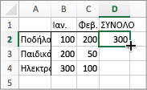
Αντιγραφή τύπου | Επιλέγουμε το κελί όπου βρίσκεται ο μαθηματικός τύπος και εμφανίζουμε το σημείο αγκίστρωσης (λεπτός μαύρος σταυρός). Κρατώντας πατημένο το αριστερό πλήκτρο του ποντικιού σύρουμε. Ο μαθηματικός τύπος αυξάνει κατά ένα την γραμμή ή την στήλη ανάλογα προς τα πού σύρουμε.

Slide 188
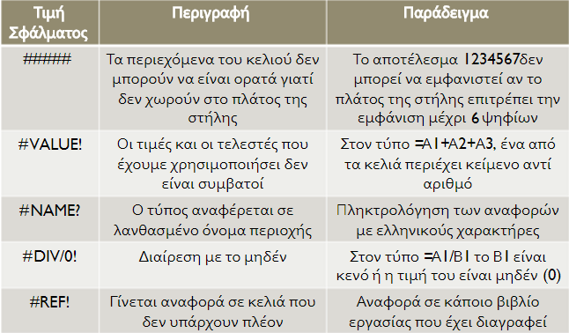
Μηνύματα Σφάλματος που μπορεί να εμφανιστούν στην Excel:

Slide 189
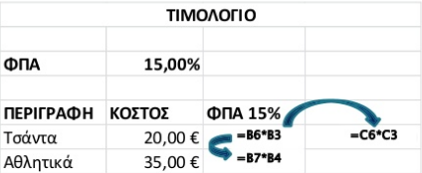
Σχετική Αναφορά κελιού | Όταν δημιουργούμε ένα τύπο στην Excel είναι ορθό να χρησιμοποιούμε τις σχετικές θέσεις των κελιών (π.χ) = Α1 + Β1 που λαμβάνουν μέρος στον τύπο μας και όχι τα αριθμητικά δεδομένα του κελιού. Με τον τρόπο αυτό, όταν αντιγράφεται ένας τύπος από ένα κελί σε άλλο, το υπολογιστικό φύλλο προσαρμόζει αυτόματα κάθε αναφορά κελιού που περιλαμβάνεται στον τύπο.
Παράδειγμα σχετικής αναφοράς

Slide 190
Απόλυτη Αναφορά κελιού | Η απόλυτη αναφορά κελιού είναι η διαδικασία κατά την οποία σφραγίζουμε ένα κελί έτσι ώστε κατά την αντιγραφή του τύπου να μην μετακινείται από τη θέση του. Η απόλυτη αναφορά κελιού εφαρμόζεται με τη χρήση του συμβόλου του δολαρίου ($) πριν το όνομα της στήλης και πριν το όνομα της γραμμής του κελιού.

Slide 191
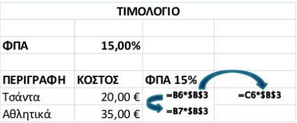
$Β$12 | Απόλυτη αναφορά του κελιού Β12 χρησιμοποιώντας το σύμβολο του $ πριν το γράμμα της στήλης και πριν τον αριθμό της γραμμής.
Παράδειγμα απόλυτης αναφοράς κελιού

Slide 192
ΣΥΝΑΡΤΗΣΕΙΣ
Συνάρτηση Αθροίσματος (SUM) | Επιλέγω το κελί στο οποίο θα προστεθεί η συνάρτηση → κλικ στο βελάκι του και διαλέγω τη συνάρτηση SUM
Συνάρτησης μέσου όρου (AVERAGE) | Επιλέγω το κελί στο οποίο θα προστεθεί η συνάρτηση → κλικ στο βελάκι του και διαλέγω τη συνάρτηση AVERAGE
Συνάρτηση Μέγιστου (MAX) | Επιλέγω το κελί στο οποίο θα προστεθεί η συνάρτηση → κλικ στο βελάκι του και διαλέγω τη συνάρτηση MAX
Συνάρτηση Μικρότερου (MIN) | Επιλέγω το κελί στο οποίο θα προστεθεί η συνάρτηση → κλικ στο βελάκι του και διαλέγω τη συνάρτηση MIN

Slide 193
Συνάρτηση που μετρά το πλήθος κελιών (COUNT) | Επιλέγω το κελί στο οποίο θα προστεθεί η συνάρτηση → κλικ στο βελάκι του και διαλέγω τη συνάρτηση COUNT
Συνάρτηση Ελέγχου (IF) | Επιλέγω το κελί στο οποίο θα προστεθεί η συνάρτηση → κλικ στο βελάκι του → κλικ στο More Functions → Στο πρώτο κουτάκι σβήνω ότι έχει μέσα και γράφω τη συνάρτηση IF

Slide 194
ΜΟΡΦΟΠΟΙΗΣΗ ΚΕΛΙΩΝ
Μορφοποίηση κελιών, ώστε να εμφανίζονται οι αριθμοί με δεκαδικά ψηφία | Επιλογή κελιών → Home → Format → κλικ στο Format Cells → καρτέλα Number → επιλέγω δεκαδικά από το κουτί Decimal Places → OK
Μορφοποίηση κελιών, ώστε να εμφανίζονται οι αριθμοί με διαχωρισμό των χιλιάδων. | Επιλογή κελιών → Home → Format → κλικ στο Format Cells → καρτέλα Number ενεργοποίηση ή απενεργοποίηση του πλαισίου ελέγχου Use 1000 Separator (.) → ΟΚ

Slide 195
Μορφοποίηση κελιών έτσι, ώστε να εμφανίζουν κάποιο σύμβολο νομισματικής μονάδας | Επιλογή κελιών → Home → Format → κλικ στο Format Cells → καρτέλα Currency → επιλογή συμβόλου από το πλαίσιο καταλόγου Symbol → ΟΚ
Μορφοποίηση κελιών έτσι, ώστε να εμφανίζουν τους αριθμούς με στυλ ποσοστό επί τοις εκατό % | Επιλογή κελιών → Home → Format → κλικ στο Format Cells → καρτέλα Percentage → ΟΚ

Slide 196
Μορφοποίηση κελιών έτσι, ώστε να εμφανίζουν κάποιο στυλ ημερομηνίας | Επιλογή κελιών → Home → Format → κλικ στο Format Cells → καρτέλα Date → Διαλέγω την ανάλογη μορφή → ΟΚ
Στοίχιση κελιών | Επιλέγω τα κελιά που μου λέει: Αριστερή στοίχιση Κεντρική στοίχιση Δεξιά στοίχιση

Slide 197
Κατακόρυφη και Οριζόντια Στοίχιση κελιών | Επιλογή κελιών → Home → Format → κλικ στο Format Cells → καρτέλα Alignment → Horizontal (Οριζόντια) → Vertical (Κάθετα) → Διαλέγω ό, τι ζητάει → ΟΚ
Αναδίπλωση (Wrap Text) περιεχομένου κελιού | Επιλογή κελιών → Home → Format → κλικ στο Format Cells → καρτέλα Alignment → μαρκάρω το Wrap Text → OK Ή Επιλογή κελιών – καρτέλα Home – κλικ στο

Slide 198
Συγχώνευση κελιών | Επιλογή κελιών → Home → Format → κλικ στο Format Cells → καρτέλα Alignment → μαρκάρω το Merge Cells → OK
Συγχώνευση και στοίχιση στο κέντρο μιας περιοχής κελιών | Επιλέγω τα κελιά → καρτέλα Home κλικ στο εικονίδιο της γραμμής εργαλείων
Περίγραμμα σε μια περιοχή κελιών | Επιλογή κελιών → Home → Format → κλικ στο Format Cells → καρτέλα Border → Επιλέγω το περίγραμμα που μου ζητά η άσκηση → ΟΚ

Slide 199
Σκίαση σε μια περιοχή κελιών | Επιλογή κελιών → Home → Format → κλικ στο Format Cells → καρτέλα Shading → Επιλέγω το χρώμα που μου ζητά η άσκηση → ΟΚ
Αντιγραφή μορφοποίησης | Επιλέγω τη μορφοποιημένη περιοχή → Home → κλικ στο → και επιλέγω την περιοχή στην οποία θέλω να αντιγραφεί η μορφοποίηση. Διπλό κλίκ στο πινέλο για πολλαπλή μορφοποίηση.

Slide 200
ΓΡΑΦΙΚΕΣ ΠΑΡΑΣΤΑΣΕΙΣ
Δημιουργία Γραφικής Παράστασης | Επιλέγω την περιοχή κελιών που θέλω → Insert → Διαλέγω τύπο από τους διαθέσιμους της εφαρμογής 2 – D ( δύο διαστάσεων) 3 – D ( τριών διαστάσεων)
Επιλογή γραφήματος | Κλικ με το ποντίκι μου σε ένα σημείο της γραφικής παράστασης για να εμφανιστούν οι 8 κουκίδες
Αντιγραφή γραφήματος μέσα στο ίδιο υπολογιστικό φύλλο | Επιλέγω το γράφημα → Δεξί κλικ → Copy → πάω στο σημείο που μου λέει η άσκηση → Δεξί κλικ → Paste

Slide 201

Μετακίνηση γραφήματος μέσα στο ίδιο υπολογιστικό φύλλο | Επιλέγω το γράφημα → Δεξί κλικ → Cut → πάω στο σημείο που μου λέει η άσκηση → Δεξί κλικ → Paste
Αλλαγή μεγέθους γραφημάτων | Κλικ για να επιλέξω το γράφημα → κρατώ πατημένο το αριστερό κουμπί του ποντικιού σε μια από τις κουκίδες και το τραβάω μέχρι να μεγαλώσει όσο θέλω
Προσθήκη τίτλου σε γράφημα (Title) | Επιλογή γραφήματος → καρτέλα Chart Tools → κλικ στο Layout → κλικ στο → σβήνω αυτό που γράφει και πληκτρολογώ τον τίτλο στο πλαίσιο

Slide 202

Προσθήκη τίτλου στον οριζόντιο και κάθετο άξονα | Επιλογή γραφήματος → καρτέλα Chart Tools → κλικ στο Layout → Οριζόντιος άξονας (Primary Horizontal Axis Title) Κάθετος άξονας ( Primary Vertical Axis Title)
Αλλαγή μεγέθους ή χρώματος γραμμάτων τίτλου ή υπομνήματος | Δεξί κλικ στον τίτλο ή το υπόμνημα → Καρτέλα Home → Διαλέγω ό, τι ζητά η άσκηση → ΟΚ
Απαλοιφή (Διαγραφή) τίτλου σε γράφημα | Επιλογή γραφήματος → καρτέλα Chart Tools → κλικ στο Layout → κλικ στο → κλικ στο None

Slide 203


Απαλοιφή (Διαγραφή) Υπομνήματος σε γράφημα | Επιλογή γραφήματος → καρτέλα Chart Tools - κλικ στο Layout → κλικ στο None
Προσθήκη ετικέτας σε γράφημα | Επιλογή γραφήματος → καρτέλα Chart Tools → κλικ στο Layout → εμφανίζω όποια καρτέλα δεδομένων θέλω
Απαλοιφή (Διαγραφή) ετικέτας σε γράφημα | Επιλογή γραφήματος → καρτέλα Chart Tools → κλικ στο Layout → κλικ στο None

Slide 204

Προσθήκη Πίνακα Δεδομένων σε γράφημα (Data Table) | Επιλογή γραφήματος → καρτέλα Chart Tools → κλικ στο Layout → κλικ στο Show Data Table
Αλλαγή χρώματος στηλών σε γράφημα | Επιλογή γραφήματος → Ακολούθως διπλό κλικ πάνω τους → Στο Fill → κλικ στο Fill → Solid Fill → διαλέγω όποιο χρώμα μου πει → OK
Αλλαγή του χρώματος του φόντου ενός γραφήματος | Διπλό κλικ σε ένα μέρος της παράστασης → Στο Fill → κλικ στο Fill → Solid Fill → διαλέγω όποιο χρώμα μου πει → OK

Slide 205

ΠΡΟΕΤΟΙΜΑΣΙΑ ΕΚΤΥΠΩΣΕΩΝ
Αλλαγή του προσανατολισμού σελίδας ενός φύλλου εργασίας: σε οριζόντιο, κατακόρυφο | Καρτέλα Page Layout → Orientation → Landscape για οριζόντιο προσανατολισμό Portrait για κάθετο προσανατολισμό
Ρυθμίσεις, ώστε τα δεδομένα να χωράνε σε μια σελίδα κατά την εκτύπωση | Καρτέλα Page Layout → Όπου Width = πλάτος Όπου Height = Ύψος

Slide 206
Ρύθμιση μεγέθους χαρτιού | Καρτέλα Page Layout → κλικ στο Size και διαλέγω ό, τι μου ζητά Ή Καρτέλα Page Layout → καρτέλα Page → κλικ στο More Paper Size → Στο κουτί Paper διαλέγω τον τύπου χαρτιού που ζητά η άσκηση → ΟΚ
Ρυθμίσεις των περιθωρίων σελίδας ενός φύλλου εργασίας: πάνω, κάτω, αριστερό, δεξιό | Καρτέλα Page Layout → καρτέλα Margins → Κλικ στο Custom Margins Αλλάζω ό, τι μου ζητήσει → ΟΚ

Slide 207
Εισαγωγή κεφαλίδας σε φύλλο εργασίας | Καρτέλα Page Layout - κλικ στο βελάκι του Page Setup – καρτέλα Header and Footer - Για την κεφαλίδα κάνω κλικ στο Custom Header – και διαλέγω που θα γράψω αυτό που μου ζητάει - ΟΚ ΠΡΟΣΟΧΗ ΕΧΕΙ ΤΡΙΑ ΜΕΡΗ ΚΑΙ ΠΡΟΣΕΧΩ ΝΑ ΓΡΑΨΩ ΣΤΗ ΣΩΣΤΗ ΘΕΣΗ
Εισαγωγή υποσέλιδου σε φύλλο εργασίας | Καρτέλα Page Layout - κλικ στο βελάκι του Page Setup – καρτέλα Header and Footer - Για το υποσέλιδο κάνω κλικ στο Custom Footer – και διαλέγω που θα γράψω αυτό που μου ζητάει - ΟΚ ΠΡΟΣΟΧΗ ΕΧΕΙ ΤΡΙΑ ΜΕΡΗ ΚΑΙ ΠΡΟΣΕΧΩ ΝΑ ΓΡΑΨΩ ΣΤΗ ΣΩΣΤΗ ΘΕΣΗ

Slide 208

Εκτύπωση συγκεκριμένων γραμμών σε κάθε σελίδα | Καρτέλα Page Layout → κλικ στο Print Titles → κλικ στο Rows to repeat at top → Επιλέγω τις γραμμές που μου λέει → ΟΚ
Εκτύπωση συγκεκριμένων στηλών σε κάθε σελίδα | Καρτέλα Page Layout → κλικ στο Print Titles → κλικ στο Columns to repeat at left → Επιλέγω τις στήλες που μου λέει → ΟΚ
Εμφάνιση, απόκρυψη των επικεφαλίδων στηλών και γραμμών | Καρτέλα Page Layout → κάνω κλικ στο κουτάκι του Print

Slide 209

Εμφάνιση, απόκρυψη των γραμμών πλέγματος | Καρτέλα Page Layout → κάνω κλικ στο κουτάκι του Print
Ορθογραφικός Έλεγχος | Review → Spelling and Grammar → Change για αλλαγή λάθους λέξης → Ignore για αγνόηση μιας λέξης

Slide 210
Ενότητα 6: ΑΣΦΑΛΕΙΑ ΔΕΔΟΜΕΝΩΝ
  Ασφαλής αποθήκευση δεδομένων και πρόσβαση στον Η/Υ
Σημαντικό να γίνεται αποθήκευση των σημαντικών πληροφοριών κατά τακτά διαστήματα (ημερήσια, εβδομαδιαία, μηνιαία).
Υπάρχουν διάφορα προγράμματα που κάνουν αυτόματα τη αποθήκευση (backup). Σημαντικό να είναι εύχρηστο και γρήγορο, ειδικά στη επαναφορά των δεδομένων (Restore).
Η διαδικασία επαναφοράς πρέπει να δοκιμάζεται σε τακτά διαστήματα.
Ένα copy αν είναι δυνατόν να φυλάγεται μακριά από τον υπολογιστή ή ακόμη καλύτερα μακριά από το κτίριο.
Ασφαλής πρόσβαση στον Η/Υ μέσω χρήσης κωδικού χρήστη και κωδικού πρόσβασης (user-id και password)

Slide 211
  Εφεδρική αποθήκευση δεδομένων
Μπορούμε να χρησιμοποιήσουμε τα πιο κάτω μέσα για να αποθηκεύσουμε τις πληροφορίες μας:
USB – όταν οι πληροφορίες μας δεν είναι μεγάλων διαστάσεων και θέλουμε γρήγορη πρόσβαση
CD/DVD – Ένας φθηνός τρόπος αποθήκευσης όταν οι πληροφορίες μας δεν είναι μεγάλων διαστάσεων
Εξωτερικός Δίσκος – Ένας πολύ καλός τρόπος αποθήκευσης μεγάλων διαστάσεων πληροφορίες σε φορητό εξωτερικό δίσκο
Cloud (Σύννεφο) – Ένας σύγχρονος τρόπος αποθήκευσης μεγάλων διαστάσεων πληροφορίες στο σύννεφο (διαδίκτυο) έναντι συνδρομής τον χρόνο
Χρήση πολλαπλών δίσκων ή πολλαπλών servers – Ένας σύγχρονος επαγγελματικός τρόπος αποθήκευσης και επαναφοράς δεδομένων (επιχειρήσεις)

Slide 212
  Χρήση λογισμικού κατά των ιών
Δωρεάν Antivirus Προγράμματα
  Avira
  Panda
  AVG
  Bitdefender
  Avast
  Με συνδρομή τον χρόνο
  Norton
  McAfee
  eseT

Slide 213
  Ασφαλής πρόσβαση στο Ηλεκτρονικό Ταχυδρομείο και Διαδίκτυο
Χρήση user-id / password
Δεν ανοίγουμε ύποπτα e-mails
Δεν ανοίγουμε ύποπτα επισυναπτόμενα ειδικά αν είναι εκτελούμενα (.exe)
Δεν προωθούμε μηνύματα τα οποία μπορούν να εμπίπτουν στη κατηγορία spam
Δεν δίνουμε προσωπικά στοιχεία / δεδομένα σε ύποπτους ιστοτόπους

